Slide 1
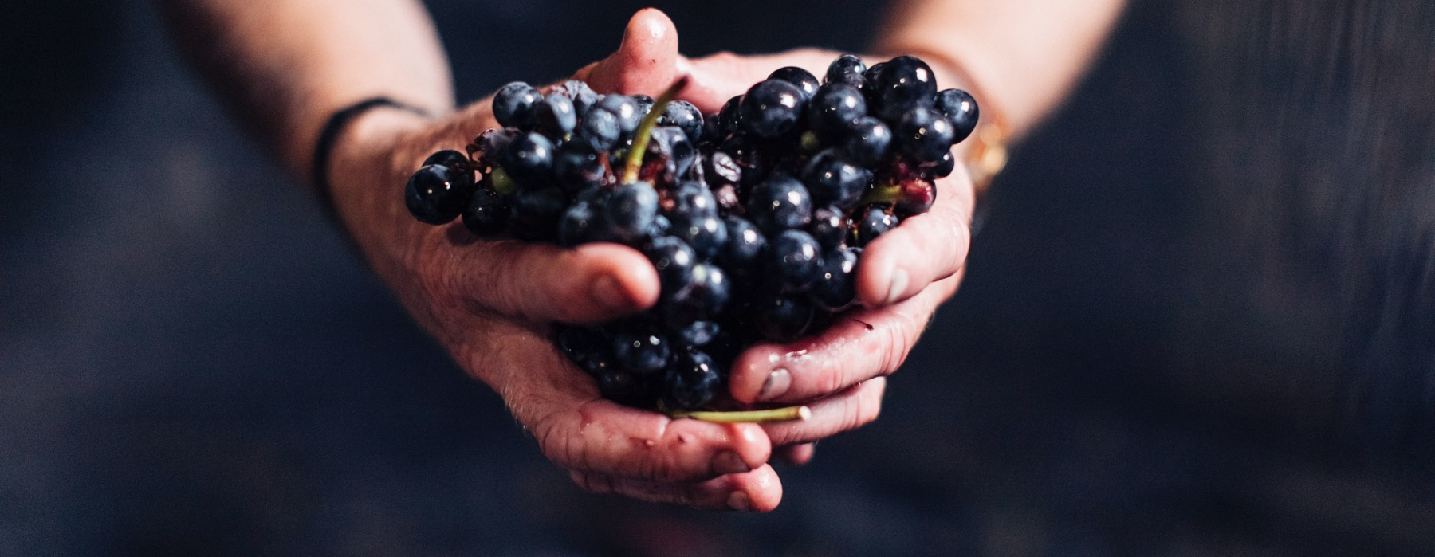
ความรู้พื้นฐาน เกี่ยวกับไวน์ออสเตรเลีย
Notes:
ความรู้พื้นฐานนี้มีเนื้อหาครบถ้วนเกี่ยวกับไวน์ออสเตรเลีย ประกอบด้วย ภาพรวมเกี่ยวกับสภาพภูมิอากาศและเขตพื้นที่ที่มีความหลากหลาย, ประวัติความเป็นมา, ตลอดจนข้อมูลในรายละเอียดเกี่ยวกับไวน์ที่เกิดใหม่และไวน์คลาสสิคดั้งเดิมของเรา บันทึกย่อของสไลด์แต่ละหน้าจะให้ข้อมูลเพิ่มเติมเกี่ยวกับสไลด์นั้น ๆ และประเด็นแนะนำเพื่อใช้ในการอภิปราย, สามารถดาวน์โหลดหัวข้อและสื่อประกอบ รวมถึงชุดสไลด์นำเสนอข้อมูลดังเช่นสไลด์ชุดนี้ ได้ที่ www.australianwinediscovered.com

Slide 2


ไวน์แห่งออสเตรเลียทุกแก้วจะบอกเล่าเรื่องราว จะเล่าความเป็นมาเกี่ยวกับไวน์ที่บรรจงสร้างขึ้นมาจากองุ่นที่เติบโตขึ้นมาท่ามกลางสภาพอากาศอันหลากหลายและภูมิประเทศที่กว้างใหญ่ที่มีประวัติศาสตร์อันยาวนาน
เฉกเช่นบรรพบุรุษของพวกเขา เกษตรกรผู้ปลูกองุ่นและผู้ผลิตไวน์ในปัจจุบันยังคง มีความกระตือรือร้นยืดหยุ่นและสร้างสรรค์ ขับเคลื่อนอย่างต่อเนื่องเพื่อค้นหาวิธีใหม่ ๆ เพื่อทำให้เทคนิคเก่าสมบูรณ์แบบ ชุมชนของเราเชื่อมโยงกันด้วยความเคารพซึ่งกันและกัน และความรักที่มีร่วมกันในการสร้างสรรค์ไวน์ชั้นเยี่ยม ในขณะเดียวกันก็ปกป้องสิ่งมหัศจรรย์ทางธรรมชาติเพื่อให้คนรุ่นหลังได้เพลิดเพลิน การนำความคิดสมัยใหม่ไปใช้กับดินแดนโบราณของเรา และเราให้ความสำคัญกับการทดลองที่สนุกสนานอย่างจริงจัง
เพราะฉะนั้น หากท่านกำลังมองหารสชาติแห่งการผจญภัย เราขอให้ไวน์แห่งออสเตรเลียเป็นดั่งเข็มทิศนำทางของท่าน เพราะในไวน์แห่งออสเตรเลียทุก ๆ ขวดคุณจะได้สัมผัสกับความมหัศจรรย์ของออสเตรเลีย – ซึ่งเป็นเครื่องเตือนใจถึงการผจญภัย และความหลากหลายที่นิยามวัฒนธรรมและดินแดนของเรา

Slide 3

ไวน์อันเป็นเอกลักษณ์
จากดินแดน ที่ธรรมชาติ
ยังไม่ถูกทำลาย
ประเทศออสเตรเลียคือฉากแห่งไวน์ที่หลากหลายที่สุดในโลก องุ่นต่างสายพันธุ์มากกว่า 100 สายพันธุ์ ปลูกใน 65 เขตผลิตไวน์
ชุมชนไวน์ของประเทศออสเตรเลีย มีชื่อเสียงเรื่องความคิดสร้างสรรค์และความมุ่งมั่นที่จะทดลอง
ไวน์ของออสเตรเลียแสดงถึงต้นกำเนิด ของผู้ที่บรรจงสร้างมันขึ้นมา, ดิน และสภาพภูมิอากาศอันหลากหลายของประเทศ
ประเทศออสเตรเลียเป็นถิ่นกำเนิดของชุมชนผู้ผลิตไวน์ที่มีทักษะสูง ผู้ซึ่งบรรจงผลิตไวน์ระดับพรีเมี่ยมที่ยืนเด่นเป็นสง่าท่ามกลางเหล่าบรรดาไวน์ที่ดีที่สุดในโลก
Notes:
ช่วงนี้เป็นโอกาสอันดีที่ให้ทุกคนได้ลิ้มรสไวน์ออสเตรเลียคลาสสิค ส่วนการชิมเต็มรูปแบบจะจัดไว้ในตอนท้ายของการนำเสนอนี้

Slide 4
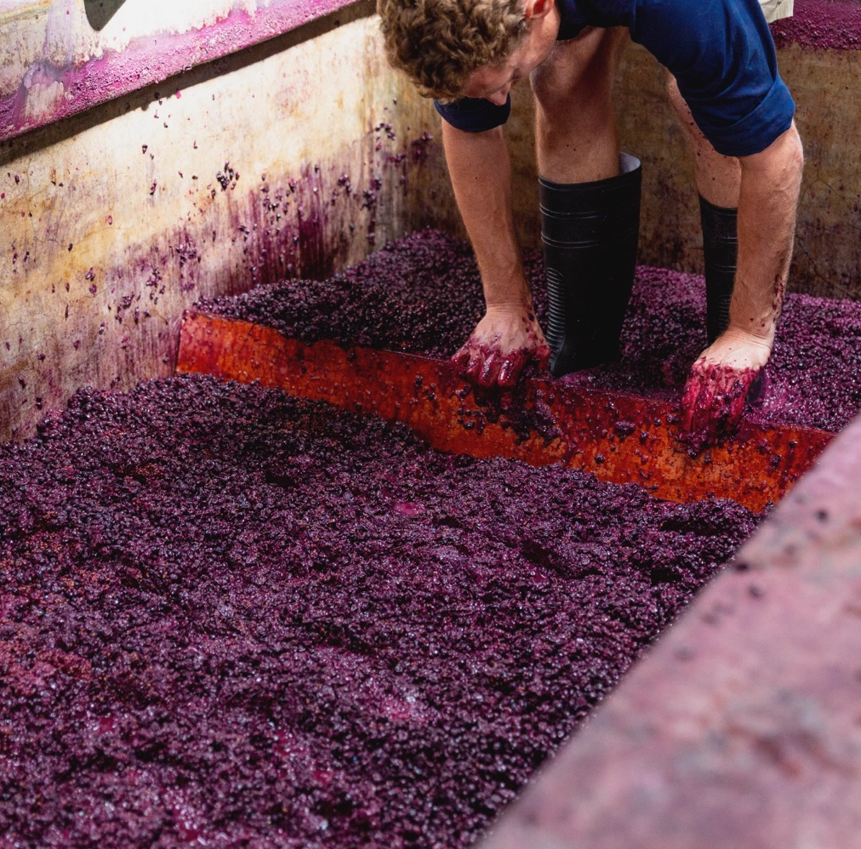
ประเด็นการนำเสนอ
ในวันนี้
มีดังนี้
ประวัติความเป็นมาของไวน์ออสเตรเลีย
ภูมิประเทศ ภูมิอากาศ และดิน
เขตผลิตไวน์ที่มีชื่อเสียง
พันธุ์องุ่นและสไตล์ของไวน์ซึ่งมีความสำคัญ

Slide 5

ยุคของไวน์ผสมเหล้า : 1900 ถึง ช่วงปี 1940
ไวน์ผสมเหล้าเป็นผู้นำทั้งในด้านการผลิตและการค้า เพราะถูกขับเคลื่อนโดยความต้องการทั้งจากภายในประเทศและเพื่อการส่งออก
ไวน์รัทเทอร์เกลน, มัสกัต, และมัสกาเดลล์ เป็นดาวเด่นและดังของยุคนี้
มีความกระหายไวน์ผสมเหล้า นั่นก็หมายความว่า องุ่นชีราซ, มาทาโร (มูร์เวดร์), และเกรอนาชที่อายุมากได้รับการบำรุงรักษา, ถูกค้นพบใหม่ และเป็นสิ่งล้ำค่าในอีกหลายสิบปีต่อมา
ประวัติความเป็นมา
ของไวน์ ออสเตรเลีย
ยุคบุกเบิก :
ปลายช่วงปี 1700, 1800
ผู้บุกเบิกเรื่องไวน์ของประเทศออสเตรเลียได้ลงมือปลูกองุ่น, ขยายไร่องุ่น และเริ่มส่งออก
มีการกำหนดเขตผลิตไวน์ที่สำคัญ ได้แก่ ฮันเตอร์ แวลลีย์, แทสมาเนีย, ยาร์รา แวลลีย์, แมคลาเรน เวล, บารอสซา และรัทเทอร์เกลน
นายเจมส์ บัสบี้ ได้นำกิ่งองุ่นที่ใช้ปักชำกลับมาจากทวีปยุโรป ซึ่งปัจจุบันเป็นต้นกำเนิดของไวน์อายุมากอันล้ำค่า
Notes:
การปลูกองุ่นและการผลิตไวน์มานานเกิน 200 ปี ทำให้ประเทศออสเตรเลียมีประวัติศาสตร์อันร่ำรวยทั้งเรื่องไวน์, องุ่น และครอบครัวผู้ผลิตไวน์

Slide 6

ยุคเรอเนสซองส์ :
ช่วงปี 1940 ถึง ช่วงปี 1960
ผู้ปลูกองุ่นและผู้ผลิตไวน์มีความทะเยอทะยาน ได้ท้าทายความต้องการของผู้บริโภคที่นิยมไวน์ผสมเหล้า โดยเปลี่ยนไปผลิตเทเบิ้ลไวน์ที่เลิศล้ำที่สุด แม้จะผลิตในปริมาณอันน้อยนิด
ความนิยมไวน์ผสมเหล้าได้พุ่งไปถึงขีดสูงสุด และผู้คนเริ่มพัฒนารสนิยมให้หันไปหาเทเบิ้ลไวน์
ยุคทอง :
ช่วงปี 1960 จวบจนปัจจุบัน
วัฒนธรรมอาหารและเทเบิ้ลไวน์เติบโต และผู้ผลิตไวน์รุ่นบุกเบิกได้พบหรือค้นพบแนวเขตผลิตไวน์ภูมิอากาศเย็นอีกครั้ง
การขายไวน์แดงเพื่องฟูในปี ค.ศ. 1970 ไวน์ขาวและโรเซ่เป็นที่ต้องการในปี ค.ศ. 1980
ต้นช่วงปี ค.ศ. 1980 ประเทศออสเตรเลียเป็นผู้ส่งออกไวน์ที่ใหญ่ที่สุดลำดับที่ 18 จนถึงช่วงปี ค.ศ. 1990 ได้เลื่อนขึ้นมาอยู่ลำดับที่ 6
ปัจจุบัน ชุมชนไวน์ออสเตรเลียมีความหลากหลาย มีเอกลักษณ์ และจัดเป็นไวน์ระดับโลกโดยแท้
Notes:
ประเด็นแนะนำเพื่อใช้ในการอภิปราย :
เหตุใดประเทศออสเตรเลียจึงมีองุ่นอายุมากที่สุดในโลก? เขาปลูกกันไว้ที่ไหน?
กลางช่วงปี 1900 มีการเปลี่ยนแปลงครั้งใหญ่จากที่นิยมไวน์ผสมเหล้าไปเป็นเทเบิ้ลไวน์ เพราะเหตุใดจึงเป็นเช่นนั้น?
มีสิ่งใดที่เป็นประโยชน์บ้าง กับการที่การผลิตไวน์ในครอบครัวเป็นประเพณีที่ส่งต่อจากคนรุ่นหนึ่งไปยังอีกรุ่นหนึ่ง?

Slide 7
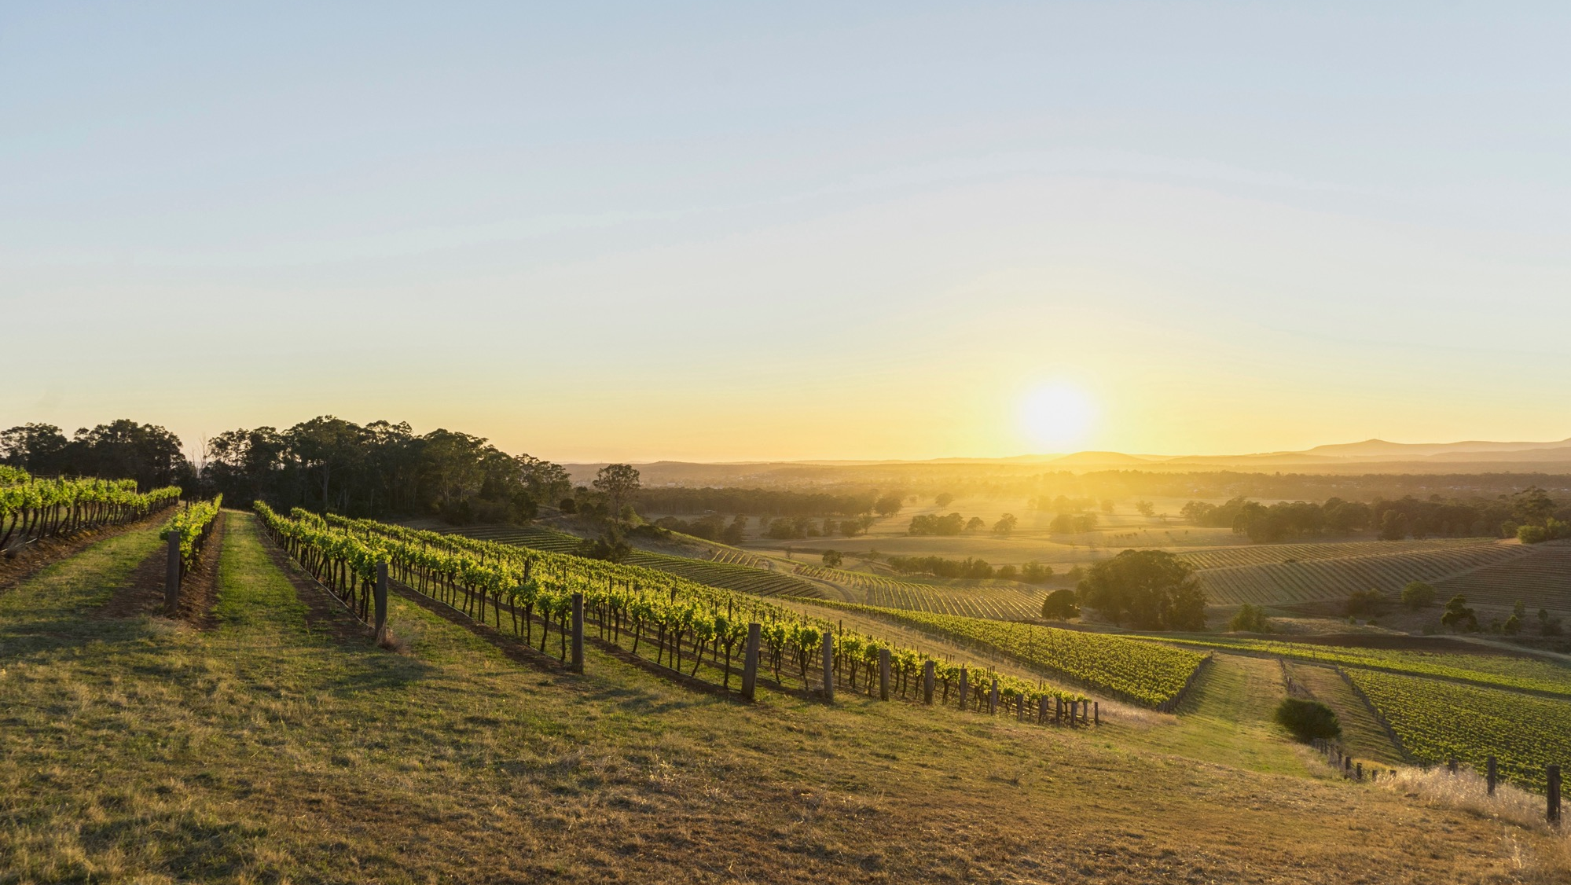
เก่าแก่มาแต่โบราณ และหลากหลาย
ภูมิประเทศ ภูมิอากาศ และดิน
ของประเทศออสเตรเลีย :
Notes:
ตำแหน่งเส้นรุ้ง อิทธิพลจากทะเล และระดับพื้นสูงต่ำลดหลั่นต่าง ๆ กันของประเทศออสเตรเลีย ล้วนแล้วแต่นำไปสู่ความหลากหลายทางสภาพภูมิอากาศอย่างน่าประหลาดใจ เริ่มตั้งแต่แถบที่เป็นเทือกเขาสูงทางฝั่งตะวันออกเฉียงใต้และแทสมาเนีย, ไปถึงแถบทะเลเมดิเตอร์เรเนียนทางตอนใต้และตะวันตกเฉียงใต้ จนกระทั่งถึงเขตร้อนในรัฐควีนส์แลนด์, ในเขตพื้นที่ทางใต้ ไร่องุ่นจะอยู่กันหนาแน่น ทะเลทางใต้มีพายุและอากาศเย็น ทำให้อุณหภูมิอยู่ในระดับเย็น และเอื้ออำนวยให้มีภูมิอากาศที่เหมาะต่อการผลิตไวน์เป็นอย่างยิ่ง ประเทศออสเตรเลียเป็นผืนแผ่นดินขนาดใหญ่แห่งเดียว ที่สองเขตแดนทางทิศตะวันตกและทิศตะวันออกเชื่อมต่อกับมหาสมุทรทางตอนใต้ นอกจากมีข้อดีที่อากาศเย็นแล้ว อากาศบริสุทธิ์ที่สุดของโลกยังพัดผ่านชายฝั่งทะเลทางตอนใต้ของประเทศ ความหนาแน่นของประชากรต่ำ และการควบคุมสภาพแวดล้อมอย่างเข้มงวดกวดขัน จึงทำให้ผลิตองุ่นมีคุณภาพโดยปราศจากมลพิษทางอากาศในเมืองและมลพิษจากอุตสาหกรรม

Slide 8
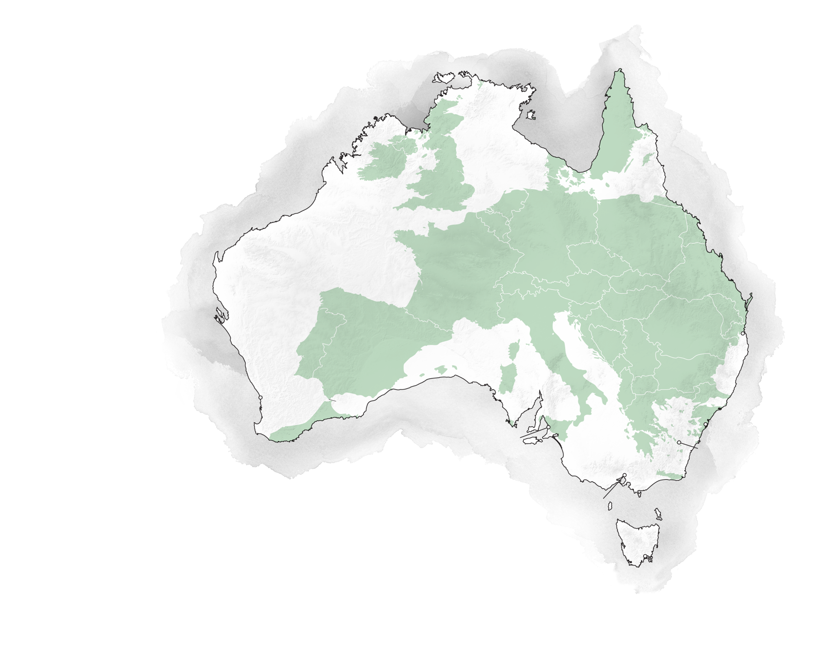
ออสเตรเลีย
ดาร์วิน
สวีเดน
ไอร์แลนด์
ประเทศที่มีขนาดใหญ่
ลำดับที่หกของโลก
สหราชอาณาจักร
เยอรมัน
โปแลนด์
ฝรั่งเศส
มีความเก่าแก่ทางธรณีวิทยา และมีความหลากหลายทางชีวภาพ
ไร่องุ่นกระจายตัวอยู่ทั่วประเทศ แต่หนาแน่นแถบตะวันออกเฉียงใต้ และตะวันตกเฉียงใต้
มหาสมุทรทางตอนใต้มีความเย็น ทำให้อุณหภูมิเย็นในตอนใต้ เหมาะอย่างยิ่งในการผลิตไวน์
ออสเตรีย
โปรตุเกส
โรมาเนีย
บริสเบน
สเปน
อิตาลี
เพิร์ธ
กรีซ
ซิดนี่ย์
แอดิเลด
แคนเบอร์รา
เมลเบิร์น
โฮบาร์ท

Slide 9
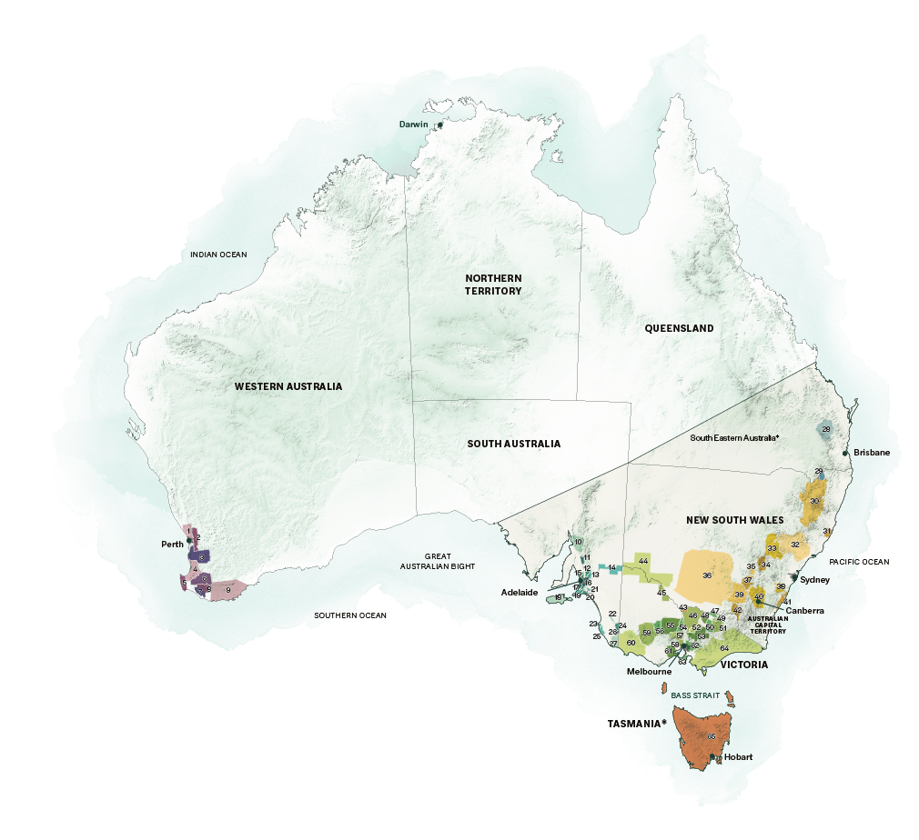
เขตพื้นที่ผลิตไวน์
ของออสเตรเลีย
ออสเตรเลียตะวันตก
1 สวอน ดิสตริกต์
2 เพิร์ธ ฮิลส์
3 พีล
4 จีโอกราฟ
5 มาร์กาเรต ริเวอร์
6 แบล็ควูด แวลลีย์
7 เพมเบอร์ตัน
8 แมนจิมัป
9 เกรท เซาเทิร์น
ออสเตรเลียใต้
10 เซาเทิร์น ฟลินเดอร์ส เรนจ์ส
11 แคลร์ แวลลีย์
12 บารอสซา แวลลีย์
13 อีเดน แวลลีย์
14 ริเวอร์แลนด์
15 แอดิเลด เพลนส์
16 แอดิเลด ฮิลส์
17 แมคลาเรน เวล
18 แคงการู ไอแลนด์
19 เซาเทิร์น ฟลูรีเยอ
20 เคอร์เรนซี ครีก
21 แลงฮอร์น ครีก
22 แพดธะเวย์
23 เมาท์ เบนสัน
24 แรตตันบูลลี
25 โรบ
26 คูนาวาร์รา
27 เมาท์ แกมเบียร์
ควีนส์แลนด์
28 เซาท์ เบอร์เนท
29 แกรนิต เบลต์
นิวเซาท์เวลส์
30 นิวอิงแลนด์ ออสเตรเลีย
31 เฮสติงส์ ริเวอร์
32 ฮันเตอร์ แวลลีย์
33 มัดจี
34 ออเรนจ์
35 คาวรา
36 ริเวอร์ริน่า
37 ฮิลท็อปส์
38 เซาเทิร์น ไฮแลนด์ส
39 กันดาไก
40 แคนเบอร์รา ดิสตริกต์
41 โชลเฮเวน โคสต์
42 ทัมบารัมบา
43 เพอร์ริคูตา
วิกตอเรีย
44 เมอร์เรย์ ดาร์ลิง
45 สวอน ฮิลล์
46 โกลเบิร์น แวลลีย์
47 รัทเทอร์เกลน
48 เกลนโรวาน
49 บีชเวิร์ธ
50 คิง แวลลีย์
51 อัลไพน์ แวลลีย์ส
52 สแตรธโบกี เรนจ์ส
53 อัปเปอร์ โกลเบิร์น
54 ฮีธโค้ต
55 เบนดิโก
56 พิเรนีส
57 แมซิดอน เรนจ์ส
58 ซันเบอรี
59 แกรมเปียนส์
60 เฮนตี
61 จีลอง
62 ยาร์รา แวลลีย์
63 มอร์นิงตัน เพนนินซูลา
64 กิบส์แลนด์*
แทสมาเนีย
65 แทสมาเนีย*
**ภาคตะวันออกเฉียงใต้ของออสเตรเลียและกิปส์แลนด์เป็นโซน และแทสมาเนียเป็นรัฐ

Slide 10
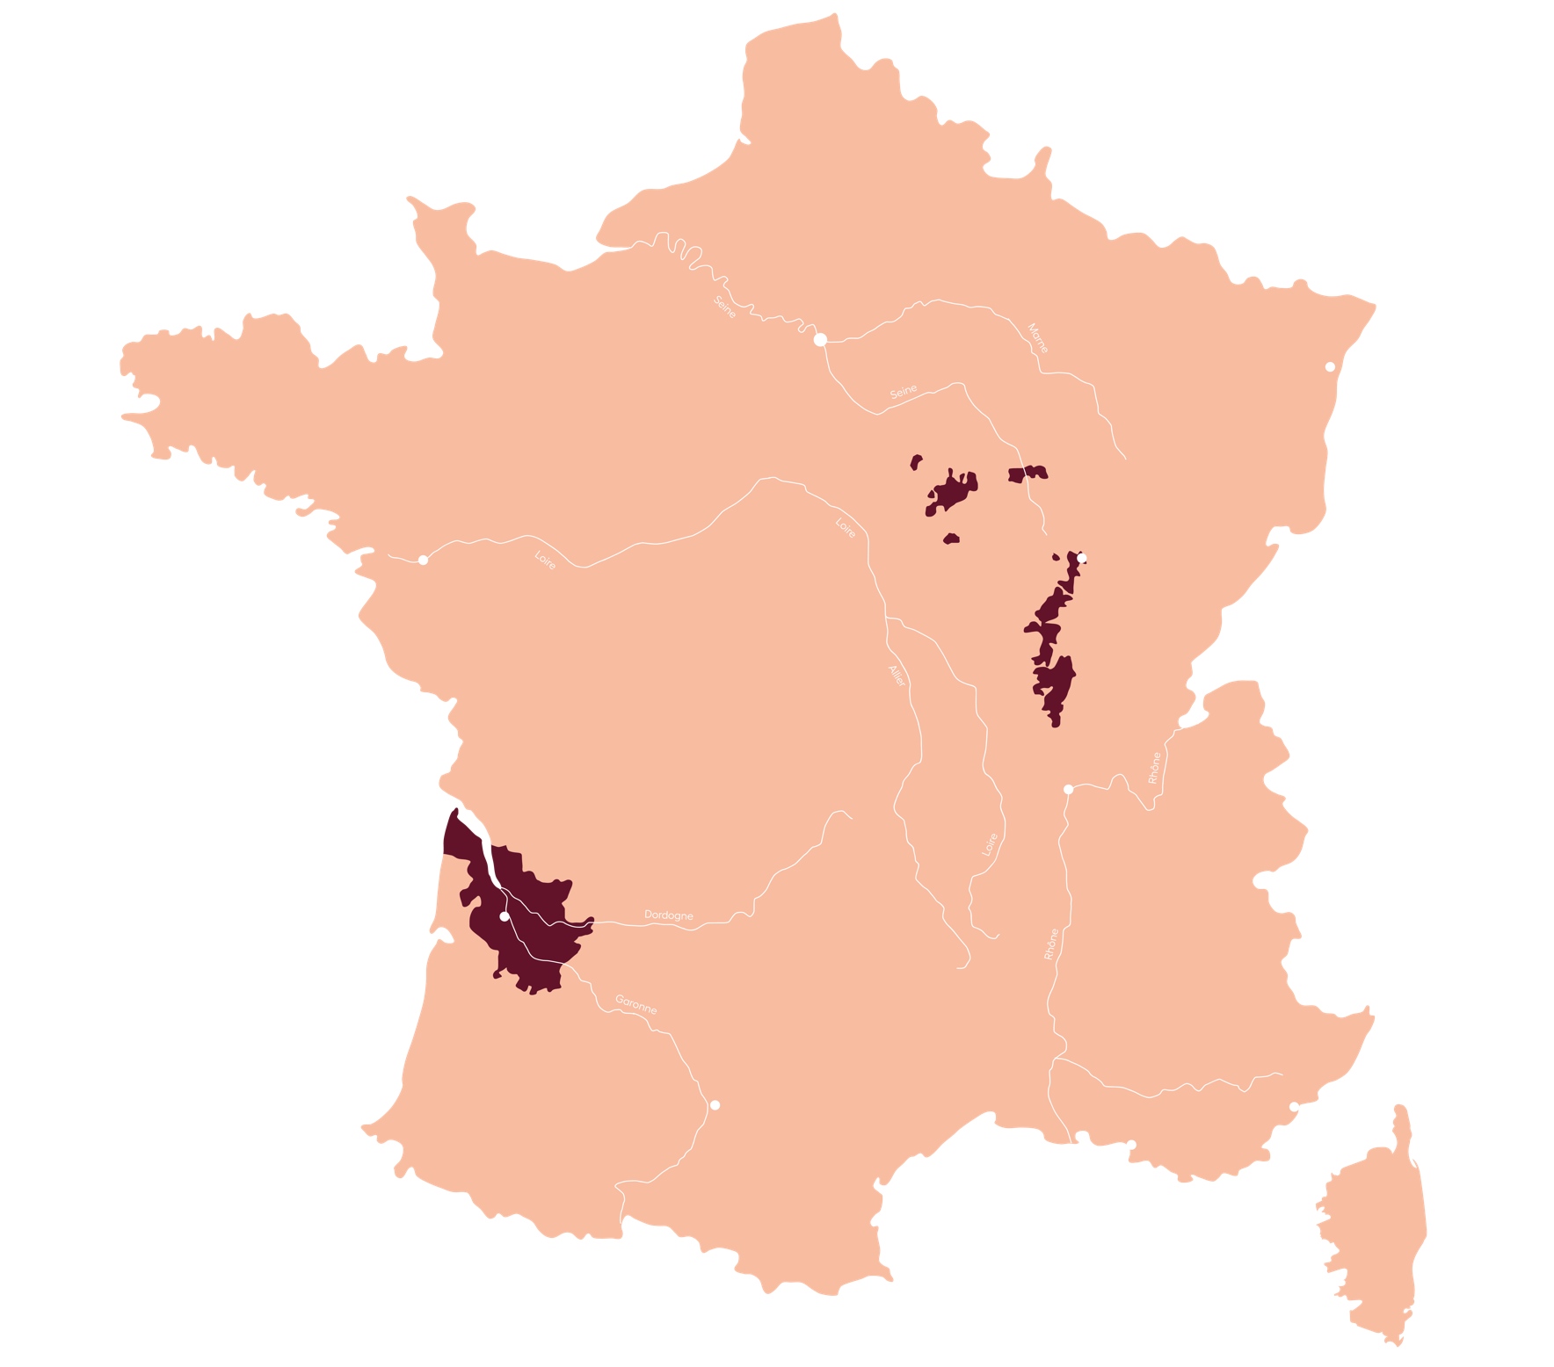
ปารีส
สตราสเบิร์ก
ประมาณ
เบอร์กันดี
นานท์
145,000
ดิฌอง
เฮกเตอร์
ฝรั่งเศส
0.02%
ของผืนแผ่นดินออสเตรเลียทั้งหมดที่ปลูกองุ่น
เป็นจำนวนโดยประมาณที่เท่ากับแคว้นบอร์กโดซ์และเบอร์กันดีรวมกัน
ลีญง
บอร์กโดซ์
บอร์กโดซ์

Slide 11
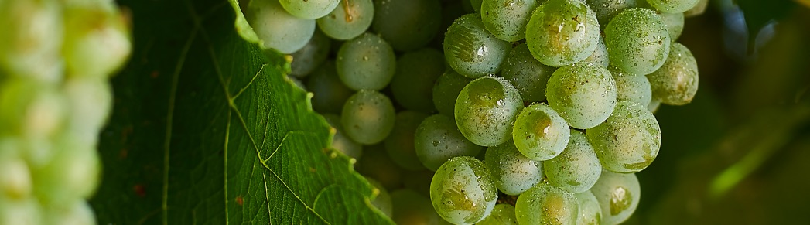
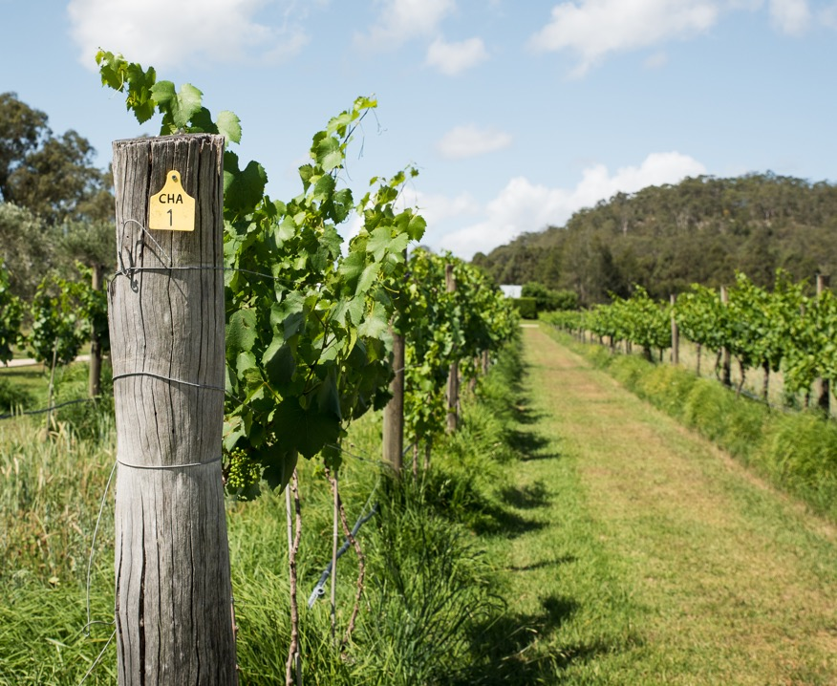
ภูมิอากาศ อันหลากหลาย
ของเขตผลิตไวน์ของออสเตรเลีย
ตำแหน่งเส้นรุ้ง อิทธิพลจากทะเล และระดับพื้นสูงต่ำลดหลั่นต่าง ๆ กันของประเทศออสเตรเลีย ล้วนแล้วแต่นำไปสู่ความหลากหลายทางสภาพภูมิอากาศอย่างน่าประหลาดใจ
เขตผลิตไวน์ระดับพรีเมี่ยมตั้งอยู่ในบริเวณที่อากาศอบอุ่นของประเทศ
หนาแน่นในนิวเซาท์เวลส์, ออสเตรเลียใต้, แทสมาเนีย, วิกตอเรีย และออสเตรเลียตะวันตก

Slide 12
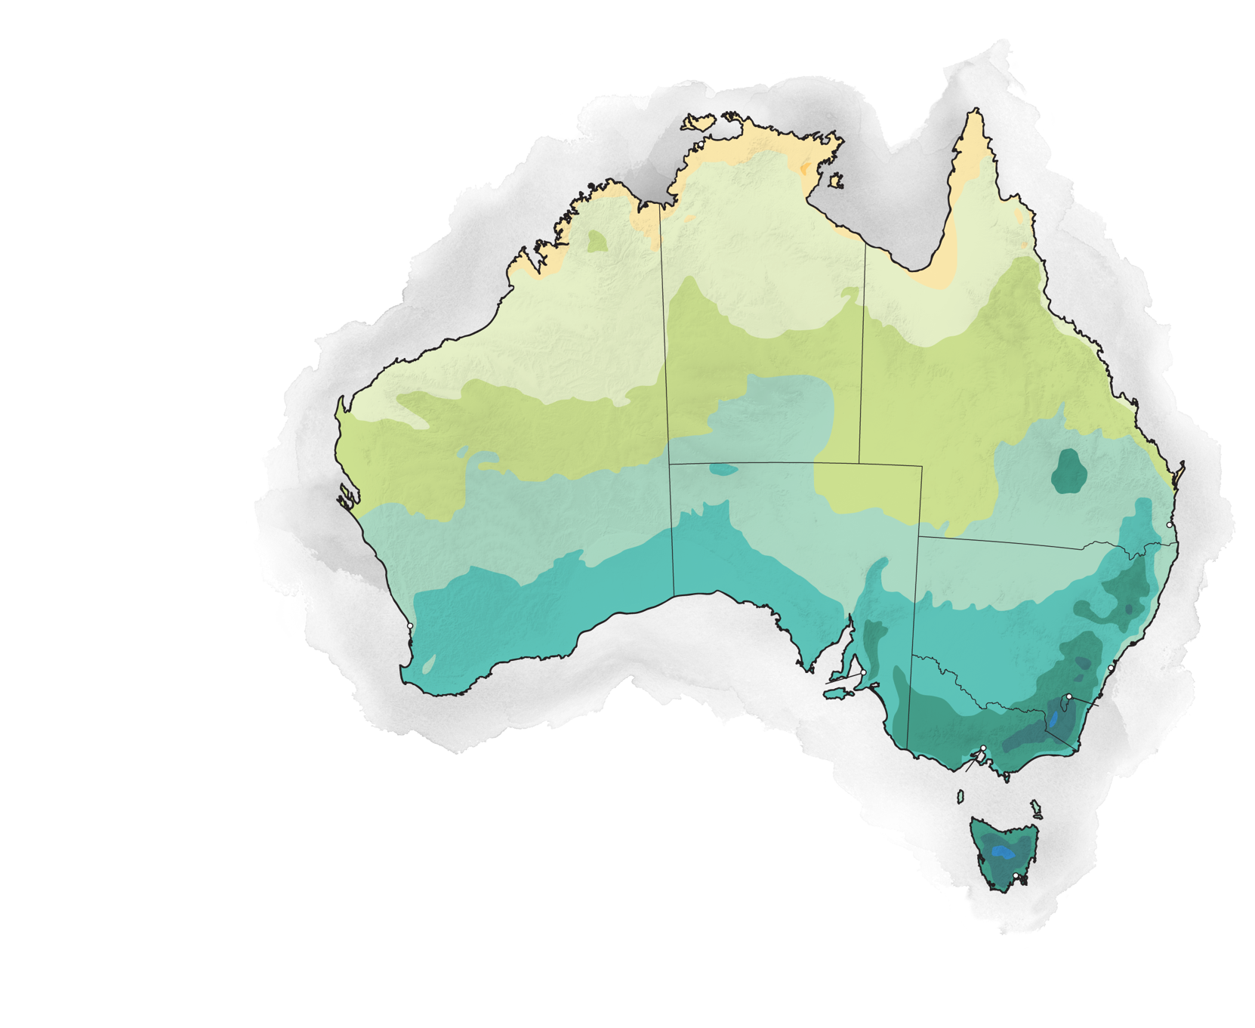
อุณหภูมิ
ดาร์วิน
39ºC / 102ºF
36ºC / 97ºF
33ºC / 92ºF
30ºC / 86ºF
27ºC / 81ºF
นอร์ธเทิร์น เทร์ริทอรี
24ºC / 75ºF
21ºC / 70ºF
18ºC / 64ºF
ควีนส์แลนด์
15ºC / 59ºF
ออสเตรเลียตะวันตก
12ºC / 54ºF
9ºC / 49ºF
ออสเตรเลียใต้
6ºC / 43ºF
บริสเบน
3ºC / 37ºF
0ºC / 32ºF
-3ºC / 27ºF
เพิร์ธ
นิวเซาท์เวลส์
ออสเตรเลียน แคปิทอล เทร์ริทอรี
ซิดนี่ย์
แอดิเลด
อุณหภูมิ ต่ำสุด
แคนเบอร์รา
วิกตอเรีย
เมลเบิร์น
คิดเป็นรายปี โดยเฉลี่ย 30 ปี (ค.ศ. 1976 - 2005)
ที่มา: กรมอุตุนิยมวิทยา
แทสมาเนีย
TASMANIA
โฮบาร์ท

Slide 13
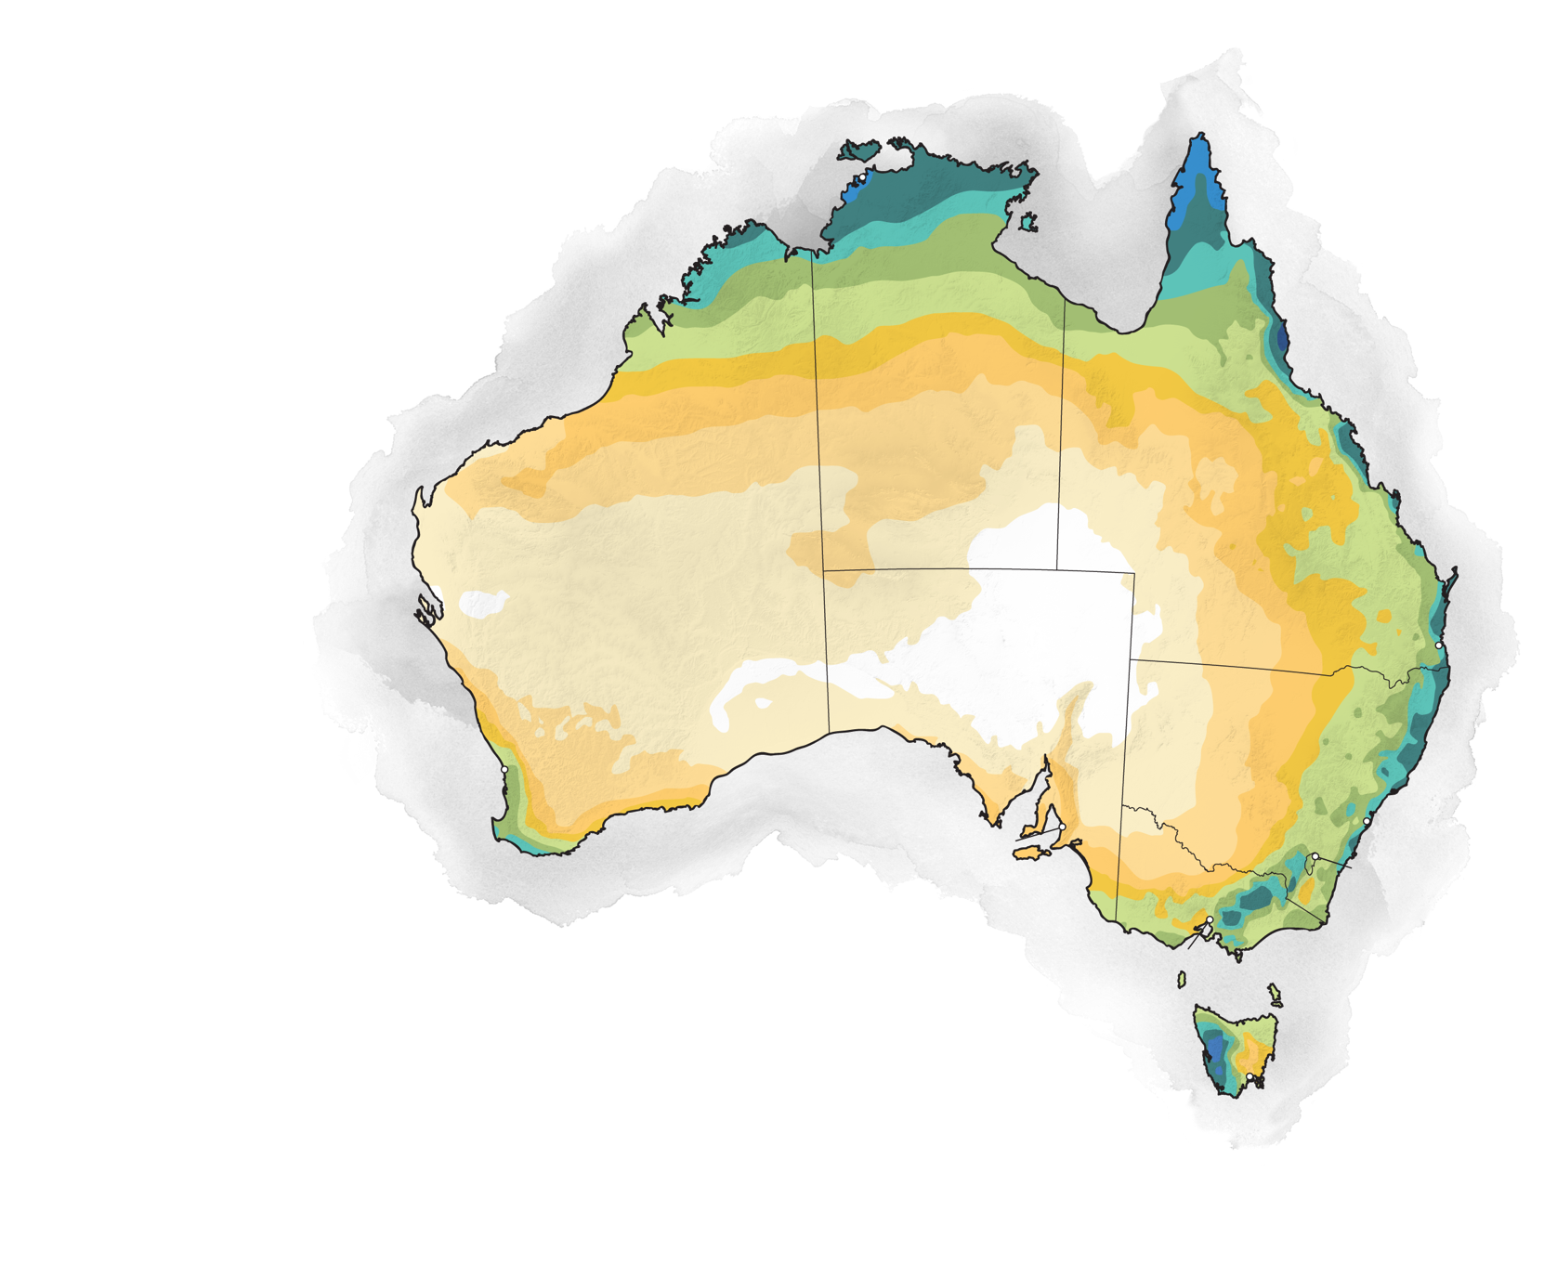
ปริมาณฝน มิลลิเมตร / นิ้ว
ดาร์วิน
3200 / 126
2400 / 94.5
2000 / 78.7
1600 / 63
นอร์ธเทิร์น เทร์ริทอรี
1200 / 47.2
100 / 39.40
800 / 31.5
ควีนส์แลนด์
600 / 23.6
ออสเตรเลียตะวันตก
500 / 19.7
400 / 15.7
ออสเตรเลียใต้
300 / 11.8
บริสเบน
200 / 7.9
0 / 0
เพิร์ธ
นิวเซาท์เวลส์
ออสเตรเลียน แคปิทอล เทร์ริทอรี
ซิดนี่ย์
แอดิเลด
ปริมาณฝนต่อปี
แคนเบอร์รา
วิกตอเรีย
เมลเบิร์น
ค่าเฉลี่ยในช่วงเวลา 30 ปี (1976 – 2005)
ที่มา: กรมอุตุนิยมวิทยา
แทสมาเนีย
TASMANIA
โฮบาร์ท

Slide 14
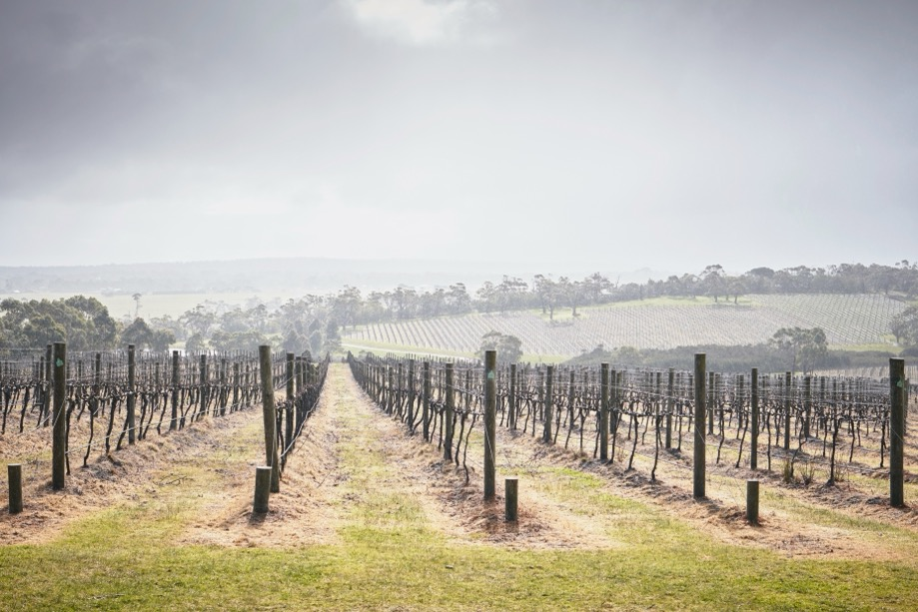
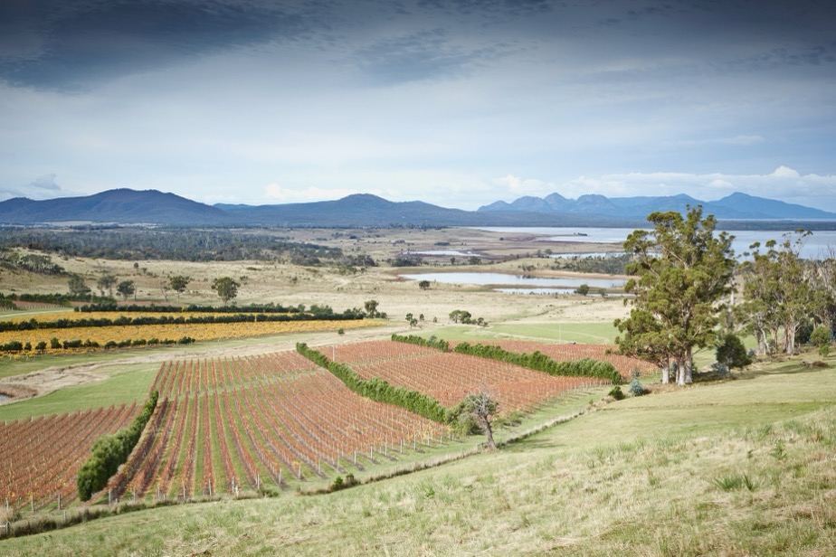
ปัจจัยสำคัญ ส่งอิทธิพลต่อสภาพอากาศ ในพื้นที่ปลูกองุ่นระดับพรีเมี่ยม
เส้นรุ้ง
บริเวณเหนือเส้นรุ้ง ซึ่งห่างจากเส้นศูนย์สูตรขึ้นไป อากาศจะเย็น ทำให้ออสเตรเลียตอนใต้มีอากาศเย็นกว่าทางตอนเหนือ
รูปแบบสภาพอากาศเย็น
ลมหนาวจากมหาสมุทรทางตอนใต้ช่วยปรับสภาพอากาศที่ผันแปรในเขตผลิตไวน์ที่มีชื่อเสียงของออสเตรเลียให้เกิดความเหมาะสม
Notes:
อิทธิพลความเย็นทางตอนใต้, ตะวันออกเฉียงใต้ และตะวันตกเฉียงใต้ของประเทศ คล้ายคลึงกับสภาพภูมิอากาศแถบทะเลที่เย็นกว่า อย่างเช่น สภาพภูมิอากาศในเขตพื้นที่ในประเทศอิตาลีและนิวซีแลนด์

Slide 15
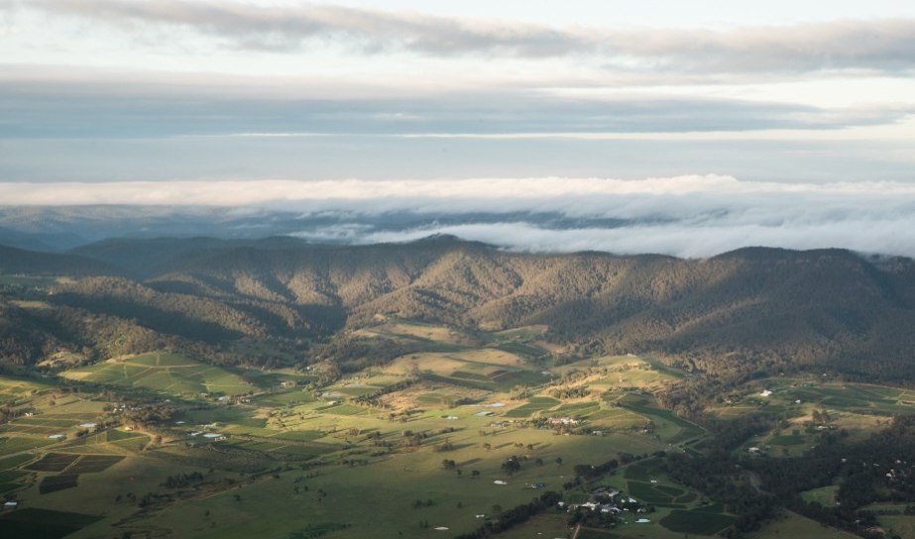
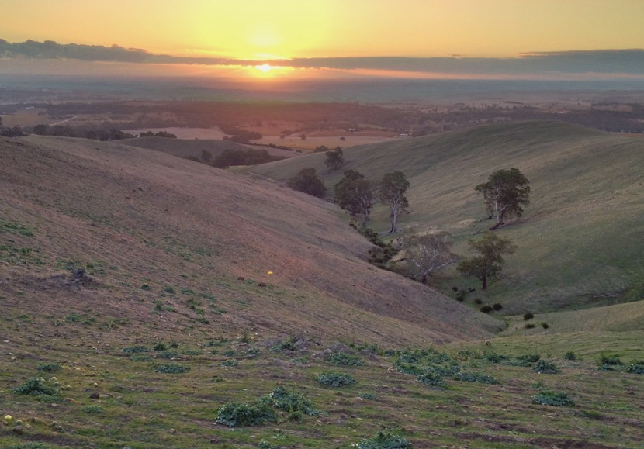
TODAY’S CLASSICS
ลักษณะทาง
ภูมิศาสตร์
3 เทือกเขาที่มีอิทธิพลต่อสภาพภูมิอากาศและอุณหภูมิ :
ดาร์ลิง สคาร์ป (ออสเตรเลียตะวันตก)
เมาท์ ลอฟตี (ออสเตรเลียใต้)
เดอะ เกรท ดิไวด์ดิง เรนจ์ (ควีนสแลนด์, นิวเซาท์เวลส์, วิกตอเรีย)
ระดับความสูง
อุณหภูมิลดลงประมาณ 0.65 องศาเซลเซียส (33 องศาฟาเรนไฮต์) ต่อทุก ๆ 100 เมตร ที่สูงขึ้น (328 ฟุต)
1,000–1,200 ม.
(3,281 – 3,937 ฟุต)

Slide 16
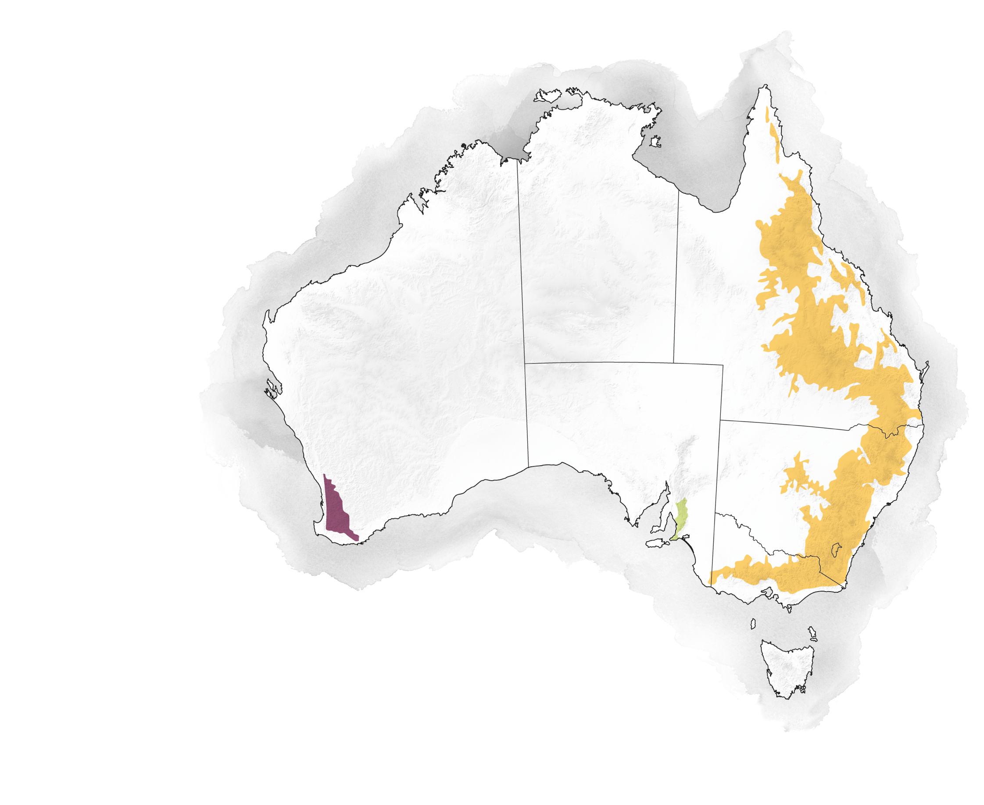
ลักษณะทางภูมิศาสตร์
นอร์ธเทิร์น
เทร์ริทอรี
ควีนส์แลนด์
ออสเตรเลียตะวันตก
เทือกเขาเกรท
ดิไวด์ดิง
ออสเตรเลียใต้
นิวเซาท์เวลส์
เทือกเขา ลอฟตี
ดาร์ลิง สการ์ป
ออสเตรเลียน
แคพิทอล เทร์ริทอรี
วิกตอเรีย
Indicative only
TASMANIA
Notes:
เทือกเขาเหล่านี้มีอิทธิพลต่อรูปแบบฝน หิมะ และลมในบริเวณที่ล้อมรอบอยู่

Slide 17
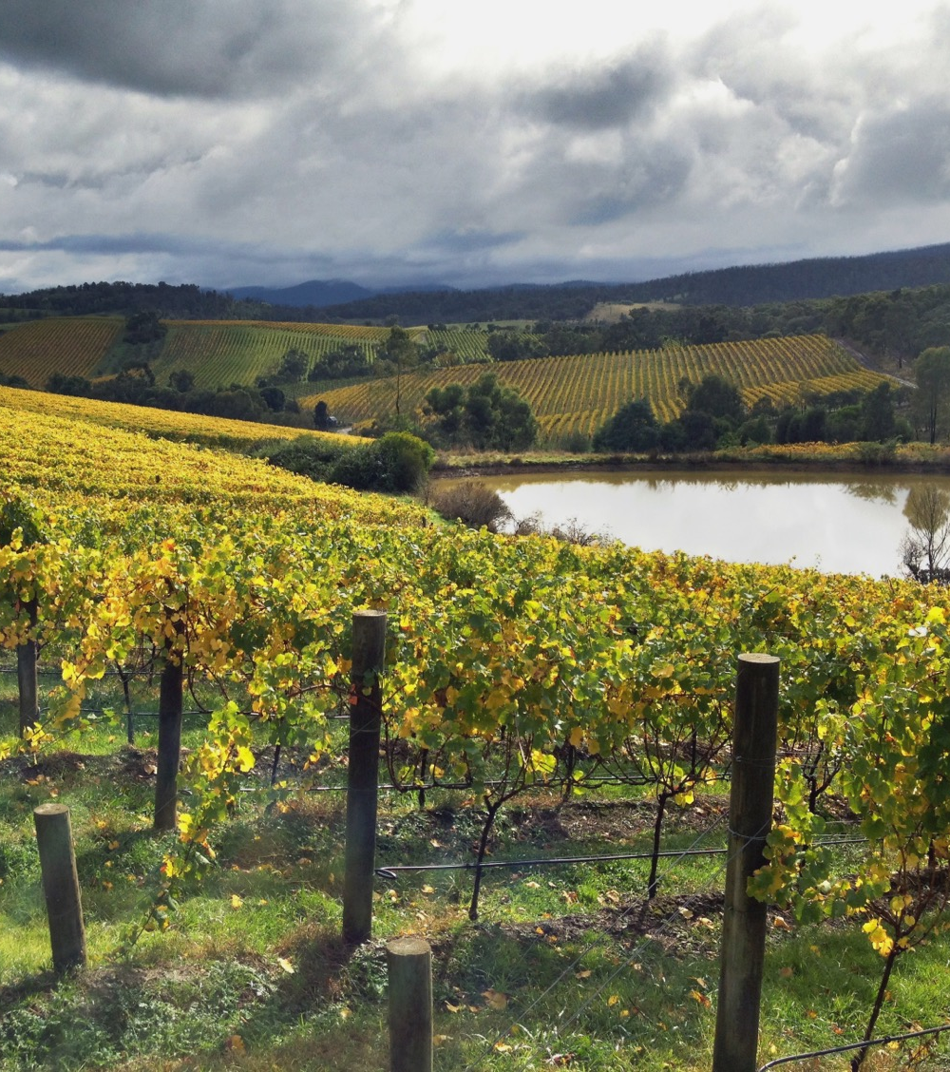
ภูมิอากาศ
ภาคพื้นทวีป
เขตพื้นที่ในใจกลางทวีปมีแนวโน้มว่าฤดูร้อนจะร้อนกว่า และฤดูหนาวที่จะหนาวกว่าเขตพื้นที่อื่น
แคลร์ แวลลีย์
รัทเทอเกลน
เกรท เซาเทิร์น บางส่วน
แคนเบอร์รา ดิสตริกต์
Notes:
อุณหภูมิระหว่างฤดูร้อนและฤดูหนาวนั้นแตกต่างกัน มักเรียกว่า คอนติเนนทัลลิตี้ หรือภูมิอากาศแบบภาคพื้นทวีป สภาพภูมิอากาศที่เหมาะแก่การปลูกองุ่นให้เจริญเติบโตมี 3 ประเภท ได้แก่ แบบภาคพื้นทวีป แบบทะเล และแบบเมดิเตอร์เรเนียน และทั้งหมดนี้มีในประเทศออสเตรเลีย
เขตพื้นที่ภูมิอากาศเป็นแบบภาคพื้นทวีป เหมาะสมต่อการปลูกองุ่นที่สุกต้นฤดู อย่างเช่น รีสลิง และพิโนต์ นัวร์ มากกว่าพื้นที่อื่น สภาพภูมิอากาศแบบภาคพื้นทวีปที่อากาศเย็น จะเสี่ยงต่อการเกิดน้ำค้างแข็งฤดูใบไม้ผลิ และเกิดอุณหภูมิต่ำระหว่างช่วงการเจริญเติบโตได้ เขตพื้นที่นี้จะเกิดภาวะฤดูร้อนอากาศแห้งแล้งก็ได้ และไร่องุ่นอาจจำเป็นต้องทำการจัดสรรน้ำ

Slide 18
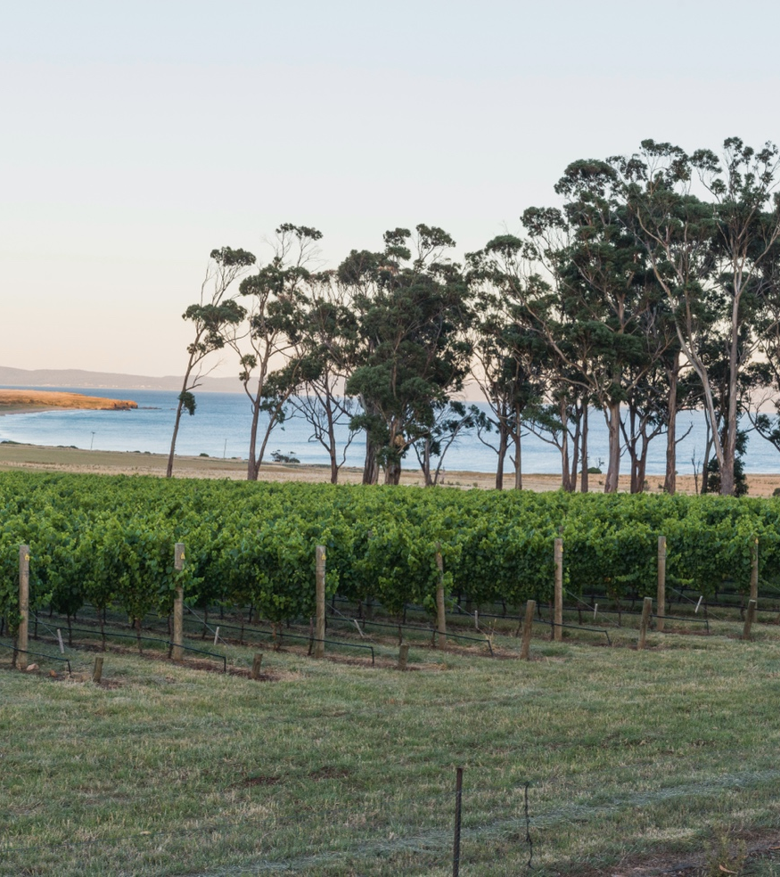
ภูมิอากาศ
แถบทะเล
เขตพื้นที่ใกล้ชายฝั่งทะเล เป็นพื้นที่ที่สภาพภูมิอากาศที่มีช่วงอุณหภูมิแคบกว่า และปริมาณน้ำฝนกระจายตัวสม่ำเสมอกว่าตลอดทั้งปี
แอดิเลด ฮิลส์
คูนาวาร์รา
มอร์นิงตัน เพนนินซูลา
แทสมาเนีย
Notes:
ประเทศออสเตรเลียมีหลายเขตพื้นที่ที่ได้รับอิทธิพลทางทะเล และน้อยแห่งนักที่มีเขตที่สภาพภูมิอากาศทางทะเลที่แท้จริง ฤดูเพาะปลูกยาวนานกว่าจึงเหมาะต่อองุ่นพันธุ์ที่จำเป็นต้องใช้เวลาสุกนานกว่า อย่างเช่น คาแบร์เนต์ โซวีญง

Slide 19
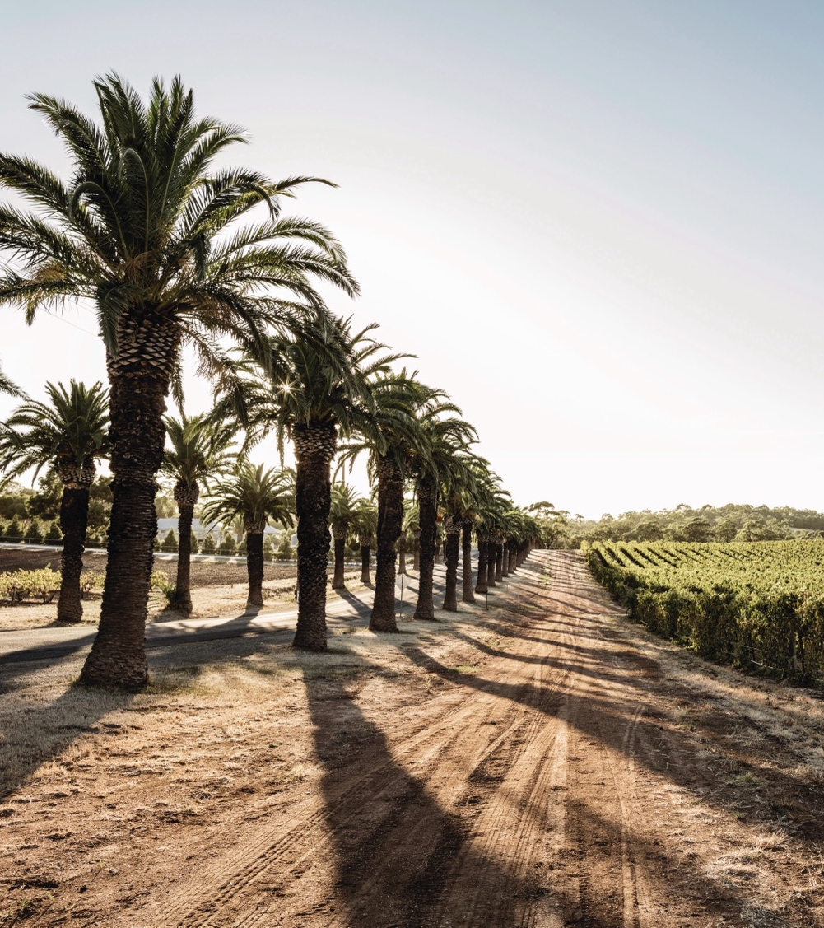
ภูมิอากาศ
แบบเมดิเตอร์เรเนียน
ภูมิอากาศแบบเมดิเตอร์เรเนียนคล้ายกับภูมิอากาศแถบทะเล แต่ฤดูร้อนมีแนวโน้มว่าจะอุ่นและแห้ง เดือนที่อุณหภูมิร้อนที่สุดและหนาวเย็นที่สุดมีความแตกต่างทางอุณหภูมิน้อยกว่า
บารอสซา แวลลีย์
จีโอกราฟ
แมคลาเรน เวล
มาร์กาเรต ริเวอร์
(+ อิทธิพลจากทะเลสูง)
Notes:
ความอุ่นและแสงแดดทำให้ไวน์เต็มรสกว่าด้วยมีความเป็นกรดน้อยกว่าและแอลกอฮอล์มากกว่า

Slide 20
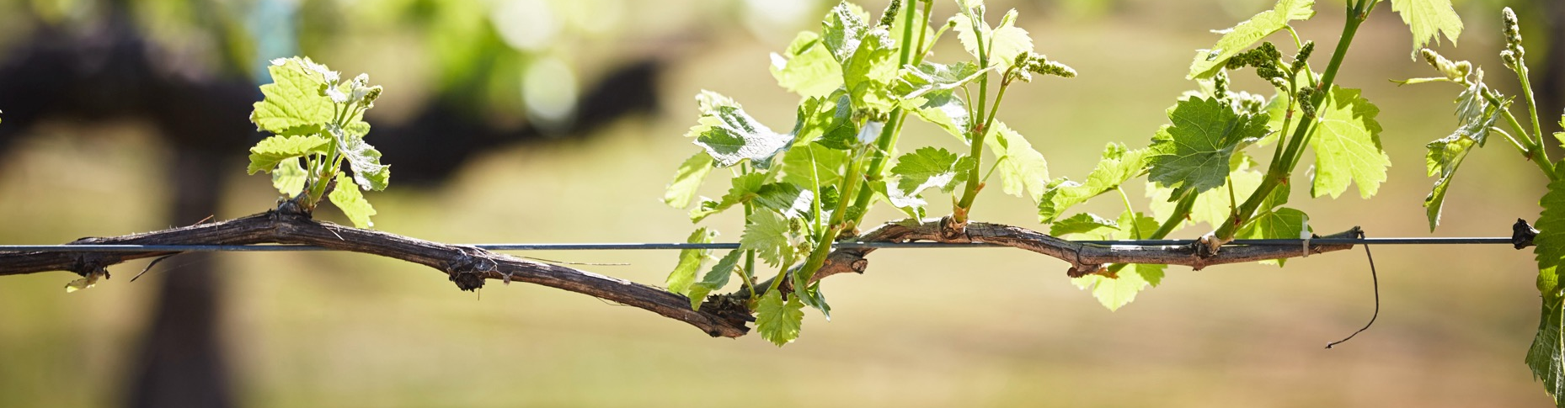
ฤดูเพาะปลูกองุ่น
ของประเทศออสเตรเลีย
ฤดูใบไม้ผลิ
ฤดูร้อน
ฤดูใบไม้ร่วง
ฤดูหนาว
กันยายน – พฤศจิกายน
การผลิใบ, เจริญเติบโตและออกดอก
ธันวาคม – กุมภาพันธ์
ช่อองุ่นและการเปลี่ยนสีผลไม้สุก
มีนาคม – พฤษภาคม
การเปลี่ยนสีผลไม้สุกและการเก็บเกี่ยว
มิถุนายน – สิงหาคม
การตกแต่งกิ่งและ
การผลัดใบพักต้น
Notes:
ประเทศออสเตรเลียอยู่ในซีกโลกทางใต้ ฤดูกาลจึงแตกต่างจากฤดูทางซีกโลกทางเหนือ ฤดูในแต่ละเขตผลิตไวน์จึงเป็นตัวกำหนดสิ่งที่ต้องทำในไร่องุ่น

Slide 21
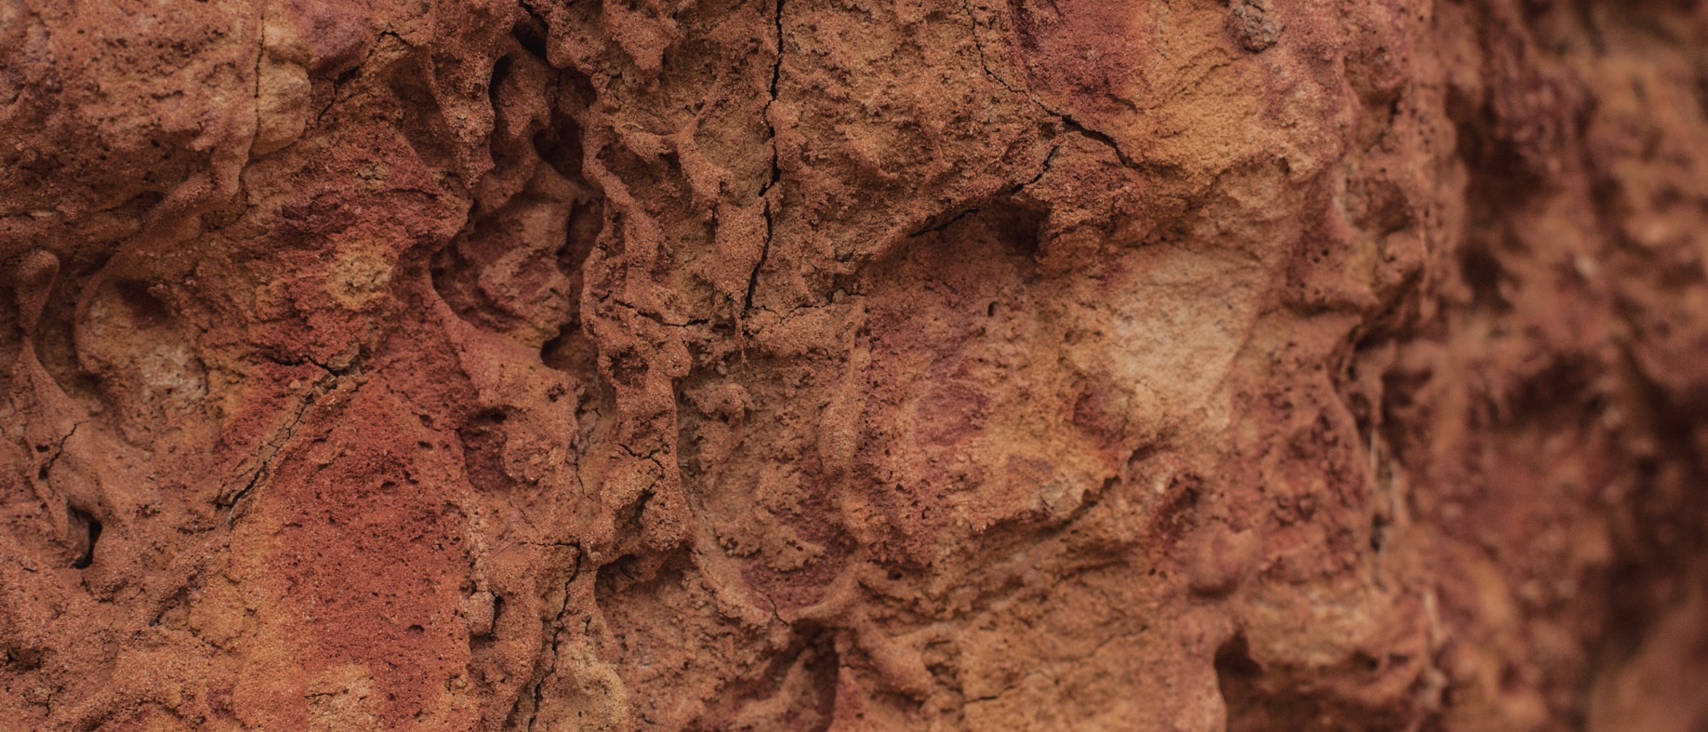
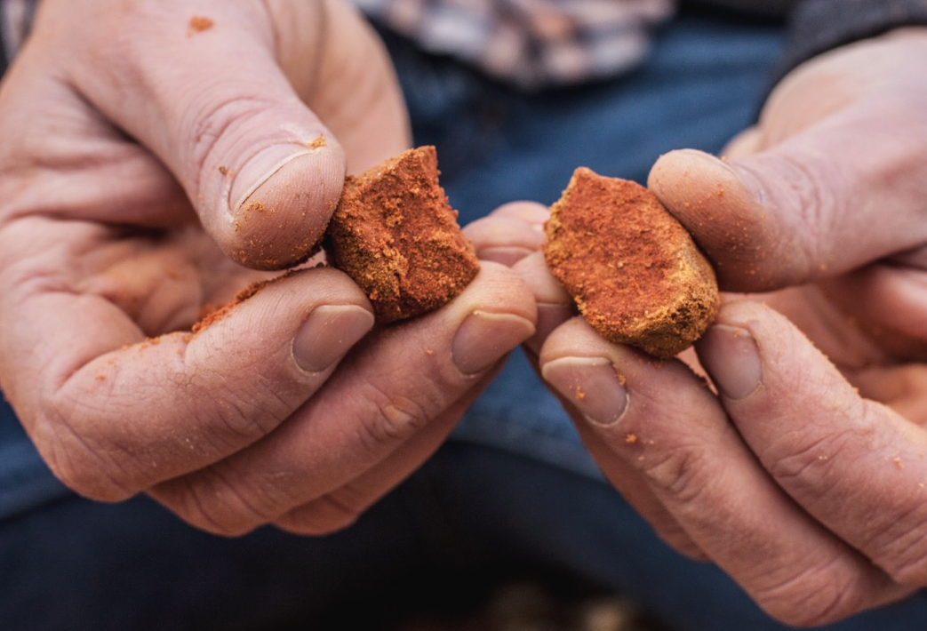
พลิกพื้นแผ่นดินออสเตรเลีย พบดินโบราณ
ออสเตรเลียมีลักษณะเป็นผืนแผ่นดินขนาดใหญ่ มีอายุยาวนานเกิน 100 ปี
ดินบางส่วนเป็นดินเก่าแก่ที่สุดในโลก
และยังมีทรายที่อายุน้อยและดินผสมหินปูน อีกทั้งดินจากภูเขาไฟอุดมสมบูรณ์
ประเภทของดินทั้งระหว่างเขตผลิตไวน์และในเขตพื้นที่เดียวกันเองแตกต่างกันมาก แม้กระทั่งในแต่ละบล็อกองุ่นเดียวกันก็ตาม
Notes:
ออสเตรเลียมีลักษณะเป็นผืนแผ่นดินขนาดใหญ่ อายุยาวนานเกิน 100 ปี ดินบางส่วนเป็นดินเก่าแก่ที่สุดในโลก แม้ความแตกต่างทางชีวภาพจะมีมาก และดินหลายชนิดก็ขาดธาตุอาหาร อย่างไรก็ดี องุ่นเติบโตได้ดีที่สุดในดินที่ธาตุอาหารไม่อุดมสมบูรณ์จนเกินไป การที่ดินมีธาตุอาหารน้อยจะส่งผลให้องุ่นออกผลได้จำนวนน้อย แต่มีรสชาติเข้มข้น เช่นเดียวกับหลากหลายลักษณะของประเทศออสเตรเลีย ข้อมูลโดยรวมเรื่องดินแสดงลักษณะพิเศษได้จากความแตกต่าง จึงเป็นเรื่องยากที่จะอธิบายดินแบบต่าง ๆ ของเขตพื้นที่ผลิตไวน์ในประเทศออสเตรเลีย

Slide 22
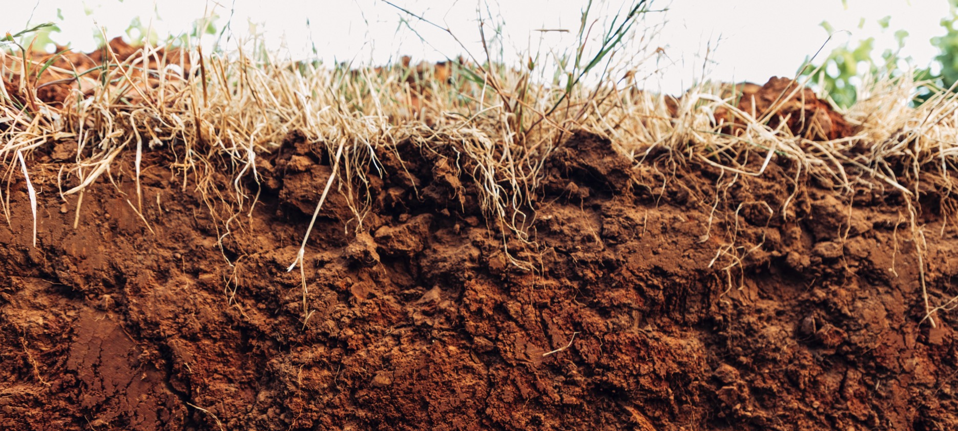
การจำแนกประเภท
ทางธรณีวิทยา
ตะกอนที่ทับถมทางทะเล (หินปูน)
ออสเตรเลียตะวันออกเฉียงใต้,
ออสเตรเลียใต้, วิกตอเรียตะวันตก, เมอร์เรย์ แวลลีย์
แกรนิต
มาร์กาเรต ริเวอร์, เมาท์ บาร์เกอร์,
แกรมเปียนส์, วิกตอเรียตอนเหนือ
ดินภูเขาไฟ (บะซอลท์)
วิกตอเรียตอนกลาง, แทสมาเนียตอนเหนือ, ฮันเตอร์ แวลลีย์, ออเรนจ์
ชั้นหินตะกอนแปรสภาพก่อนยุคแคมเบรียนและในยุคแคมเบรียน
บารอสซา แวลลีย์, อีเดน แวลลีย์, แคลร์ แวลลีย์,
แอดิเลด ฮิลส์, แหลมฟลูรีเยอ, เกาะแคงการู
Notes:
ดินส่วนมากในเขตพื้นที่ปลูกองุ่นของประเทศออสเตรเลียได้รับมาจากดิน 4 ประเภทที่กล่าวนี้

Slide 23
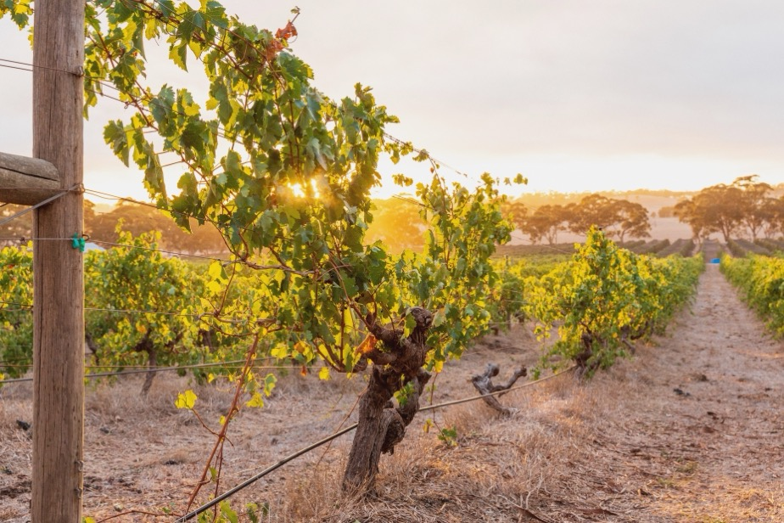

ดินกลุ่มหลัก
ในเขตผลิตไวน์ของออสเตรเลีย
ดินทราย
ดินเหนียว
ดินระบายน้ำได้ดี เป็นดินปนกรวด เก็บความร้อน ปลูกพืชง่ายแต่ขาดธาตุอาหาร
ดินระบายน้ำไม่ดี เป็นดินหนัก จะแข็งอย่างก้อนหินเวลาแห้งและมีแนวโน้มว่าดินจะเย็น
Notes:
องค์การอาหารและเกษตรแห่งสหประชาชาติยอมรับว่าดินมีมากกว่า 100 ประเภท และในประเทศออสเตรเลียพบถึง 77 ประเภทดิน ดินในเขตเพาะปลูกและผลิตไวน์ในประเทศออสเตรเลียแบ่งได้กว้าง ๆ เป็น 4 กลุ่ม

Slide 24
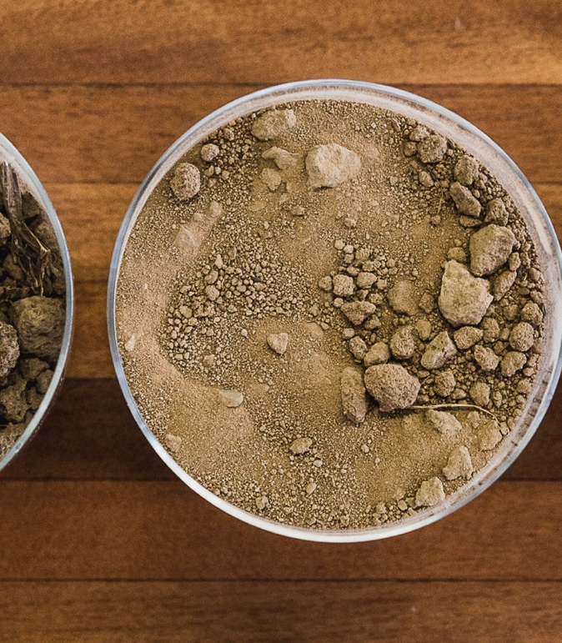
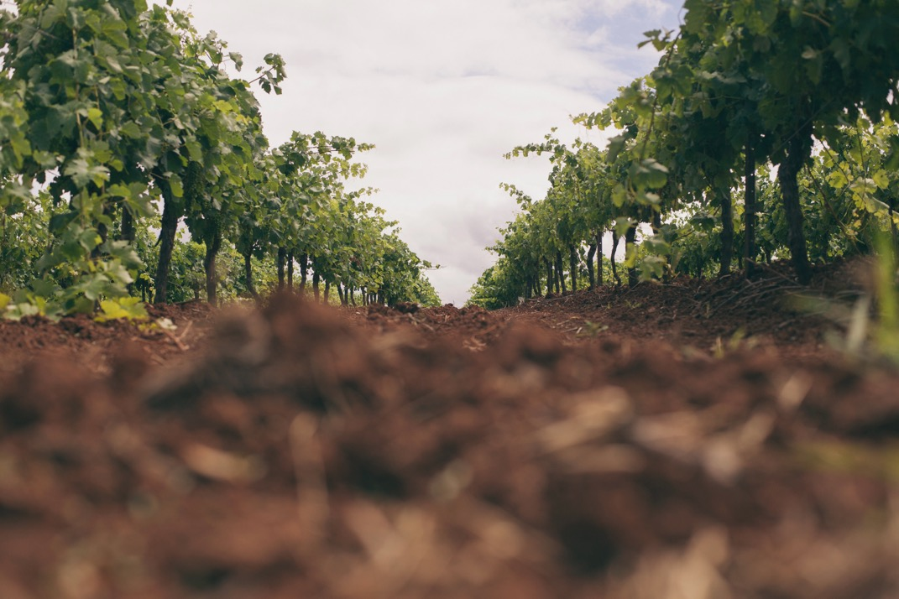
TODAY’S CLASSICS
ดินร่วน
เป็นส่วนผสมของดินตะกอน ดินเหนียว และทรายในปริมาณเกือบเท่า ๆ กัน และมีอินทรีย์วัตถุผสม ดินอุดมสมบูรณ์ระบายน้ำได้ดี เหมาะแก่การปลูกองุ่นให้เจริญเติบโต และการตัดแต่งกิ่งอย่างหนักมีความสำคัญ
ดินตะกอน
ดินเนื้อละเอียด ผิวเรียบ อุ้มน้ำได้ดี และมีธาตุอาหารอุดมสมบูรณ์กว่าดินทราย
Notes:
ประเด็นแนะนำเพื่อใช้ในการอภิปราย :
ความหลากหลายของสภาพแวดล้อม ส่งผลอะไรถึงความเป็นไวน์ออสเตรเลีย?
เหตุใดมหาสมุทรทางใต้จึงมีอิทธิพลอันสำคัญต่อพื้นที่ที่ผลิตไวน์ระดับพรีเมี่ยมของออสเตรเลีย?
คำว่า “แตร์รัวร์” คืออะไรตามความเข้าใจของท่าน? ปัจจัยใดส่งผลต่อแตร์รัวร์ในเขตพื้นที่ต่าง ๆ ของออสเตรเลีย?

Slide 25

เขตผลิตไวน์ที่สำคัญ
นอร์เทิร์น
เทร์ริทอรี
ควีนสแลนด์
ออสเตรเลียตะวันตก
ออสเตรเลียใต้
แคลร์ แวลลีย์
บารอสซา
นิวเซาท์เวลส์
ฮันเตอร์ แวลลีย์
มาร์กาเรต ริเวอร์
แมคลาเรน เวล
ออเรนจ์
แคนเบอร์รา ดิสตริกต์
แอดิเลด ฮิลส์
คูนาวาร์รา
วิคตอเรีย
รัทเทอร์เกลน
ยาร์รา แวลลีย์
มอร์นิงตัน เพนนินซูลา
แทสมาเนีย
แทสมาเนีย
Notes:
การแบ่งพื้นที่ผลิตไวน์เป็นเขตต่าง ๆ เป็นหลักสำคัญของชุมชนไวน์ออสเตรเลีย แต่ละเขตมีลักษณะเฉพาะและสไตล์ไวน์ของตนเอง
ไร่องุ่นของประเทศออสเตรเลียจัดกลุ่มโดยใช้สิ่งบ่งชี้ทางภูมิศาสตร์ เขตผลิตไวน์จะมีชื่อเรียก และแบ่งเป็นโซน เขต และเขตย่อย ระบบสิ่งบ่งชี้ทางภูมิศาสตร์จะคล้ายกับระบบการเรียกชื่อที่ใช้กับในทวีปยุโรป และได้รับการยอมรับโดยกฎหมายระหว่างประเทศที่ออกแบบมาเพื่อปกป้องการนำชื่อเขตพื้นที่ไปใช้
จำนวนไวน์ปริมาณมากที่สุดจะผลิตจากองุ่นที่ปลูกเขตพื้นที่สภาพภูมิอากาศอุ่น มีอำนาจการผลิต ได้แก่ ริเวอร์น่า ที่อยู่ในนิวเซาท์เวลส์ และริเวอร์แลนด์ ที่อยู่ในออสเตรเลียใต้ อย่างไรก็ดี โดยทั่วไป ไวน์ระดับพรีเมี่ยมที่มีราคาสูง มาจากเขตพื้นที่ภูมิอากาศที่มีความปานกลางมากกว่าและขนาดเล็กกว่า

Slide 26
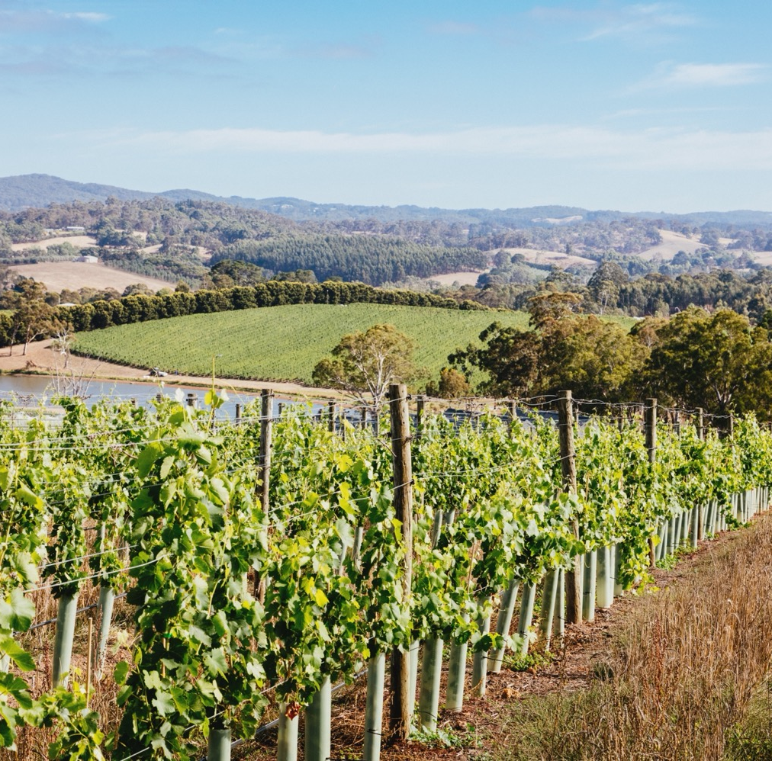
แอดิเลด ฮิลส์
เขตพื้นที่ผลิตไวน์ ภูมิอากาศเย็น มีพื้นที่สูงต่ำมากที่สุดแห่งหนึ่งของออสเตรเลีย
กลับมามีชีวิตอีกครั้งในช่วงปี 1970
เมื่อองุ่นถูกนำกลับมาปลูกใหม่ ปัจจุบัน เป็นกุญแจสำคัญต่อการวิวัฒนาการของไวน์ออสเตรเลีย
ภูมิอากาศแบบทะเลปานกลาง มีลักษณะอากาศเย็น
  พันธุ์องุ่นหลัก
  โซวีญง บลอง
  ชาร์ดอนเนย์
  พิโนต์ นัวร์
  ชีราซ
  และอีกหลากหลายสายพันธุ์ทางเลือก
Notes:
ภูมิประเทศแบบสูงชันทำให้เกิดเป็นแนวภูมิอากาศจุลภาคแบบหุบเขา ดินมีความแตกต่างหลากหลาย เป็นดินที่มีส่วนผสมของดินทรายร่วนสีน้ำตาลหรือสีน้ำตาลเทา และบางส่วนเป็นดินทรายอยู่บนดินชั้นล่างที่เป็นดินเหนียว
+ เนื้อหาเพิ่มเติมที่ใช้ในการนำเสนอได้ : สื่อในการนำเสนอเกี่ยวกับแอดิเลด ฮิลส์ สามารถสืบค้นได้ที่ www.australianwinediscovered.com

Slide 27
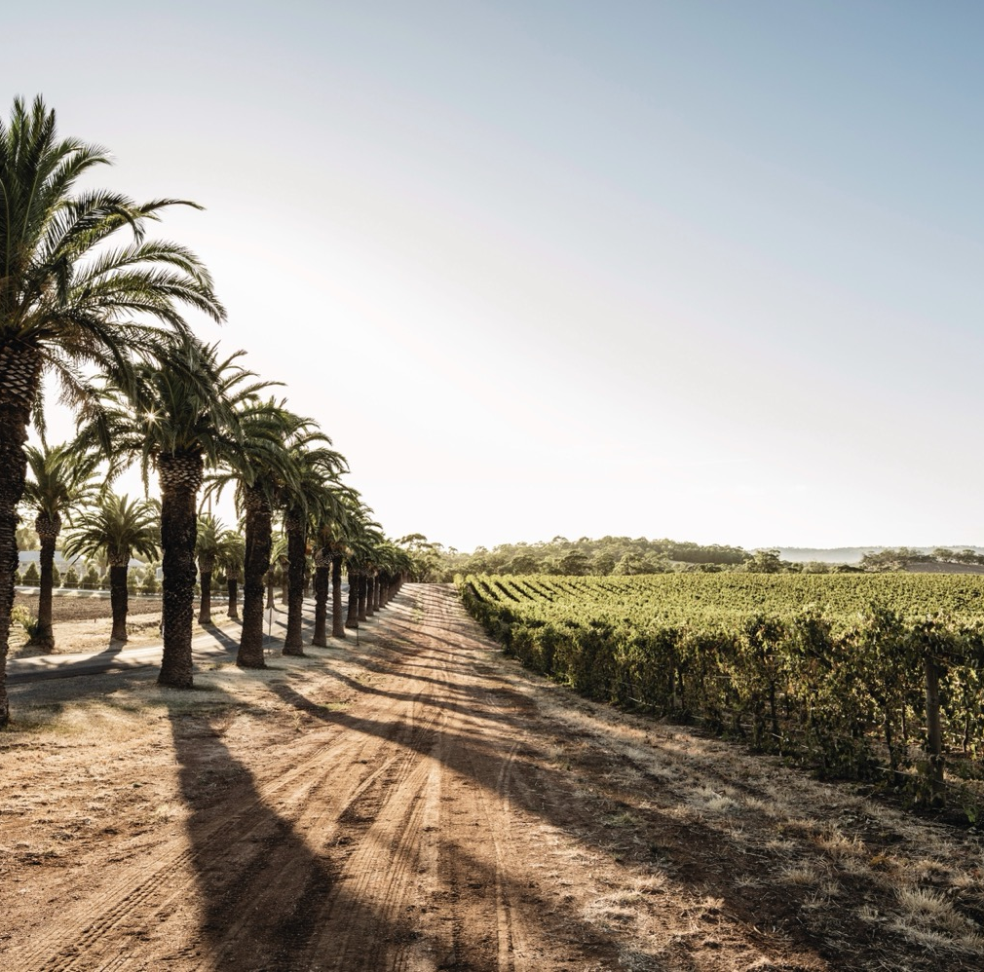
บารอสซา
เขตพื้นที่ผลิตไวน์หนี่งในออสเตรเลีย ที่มีประวัติศาสตร์
และชื่อเสียงโด่งดัง
ที่พำนักของต้นองุ่นที่อายุมากที่สุดในโลก
บารอสซา แวลลีย์ – ภูมิอากาศแบบเมดิเตอร์เรเนียน อากาศอุ่น
อีเดน แวลลีย์ – ภูมิอากาศเย็นกว่า
และเป็นภูมิอากาศแบบภูมิภาคที่มีความหลากหลาย
พันธุ์องุ่นหลัก
บารอสซา แวลลีย์
ชีราซ
คาแบร์เนต์ โซวีญง
เกรอนาช
อีเดน แวลลีย์
รีสลิง
ชาร์ดอนเนย์
ชีราซ
คาแบร์เนต์ โซวีญง
Notes:
บารอสซา แวลลีย์มีหุบเขาบารอสซาและหุบเขาอีเดนโอบล้อมอยู่ และเป็นที่พำนักขององุ่นอายุมากที่สุดในโลกที่ยังใช้ผลิตไวน์ชีราซ, คาแบร์เนต์ โซวีญง, มาทาโร, เกรอนาช และรีสลิง อย่างต่อเนื่องมาตั้งแต่ช่วงปี 1840
ดินที่บารอสซา แวลลีย์แตกต่างกันอย่างมาก แต่โดยทั่วไปอุดมสมบูรณ์และมีความลึก ดินที่นี่ล้วนแล้วแต่อยู่ในกลุ่มดินร่วนปนดินเหนียว ที่ธาตุอาหารค่อนข้างต่ำ ไปจนถึงดินทราย มีตั้งแต่ดินสีเทาไปจนดินสีน้ำตาล และสีแดง ภูมิอากาศอุ่นเอื้อต่อการผลิตไวน์แดงแบบเต็มเข้มข้น ไวน์ผสมเหล้าที่ยอดเยี่ยม และไวน์ขาวเต็มรสชาติ
ภูมิประเทศอันหลากหลายของอีเดน แวลลีย์หมายถึงดินก็จะมีหลายประเภท ดินที่พบเจอบ่อยที่สุดเป็นดินตื้น เป็นก้อน มีตั้งแต่สีเทา ไปจนสีน้ำตาล และมีตั้งแต่ดินทรายปนดินร่วนไปจนดินร่วนปนดินเหนียว ที่นี่มีชื่อเสียงเรื่องไวน์ในภูมิอากาศเย็นหรูหรา
+ เนื้อหาเพิ่มเติมที่ใช้ในการนำเสนอได้ : สามารถสืบค้นได้ที่ www.australianwinediscovered.com

Slide 28
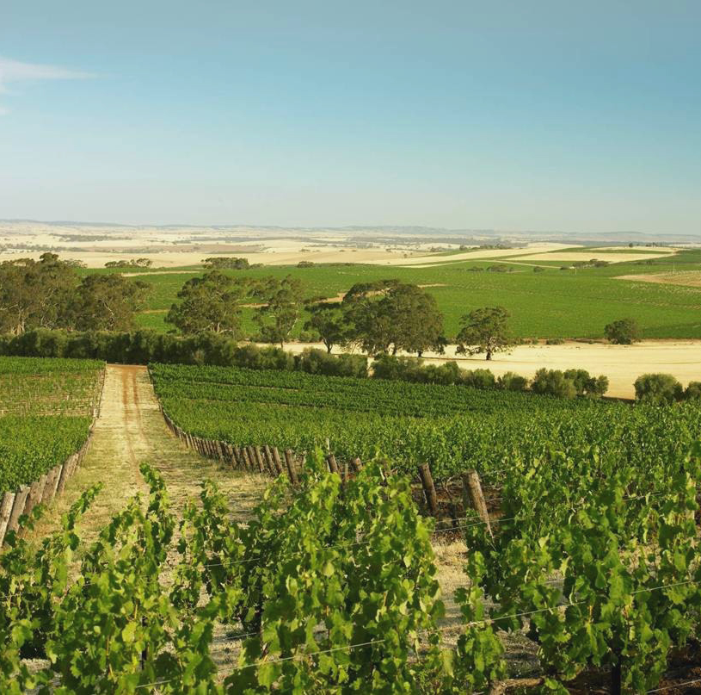
แคลร์ แวลลีย์
หลักสำคัญของผู้ผลิตแบบดั้งเดิมและคลาสสิค พร้อมด้วยประวัติศาสตร์แห่งการทดลอง
ชื่อเสียงระดับโลก รีสลิงเทียบเท่ากับไวน์ที่คุ้มค่าต่อการเก็บและคลาสสิค
ภูมิอากาศแบบบภาคพื้นทวีป อากาศอุ่น มีความแตกต่างของอุณหภูมิระหว่างวัน และมีลมอ่อนพัดอากาศเย็นเข้ามา
      พันธุ์องุ่นหลัก
      รีสลิง
      ชีราซ
      คาแบร์เนต์ โซวีญง
Notes:
แคลร์ แวลลีย์มีดิน 11 ประเภท เริ่มตั้งแต่ดินที่มีหน้าดินเป็นสีแดง ดินที่เกิดจากหินปูน ดินที่เกิดจากหินชนวนแตก, ระดับความสูง, ความแตกต่างมากของอุณหภูมิระหว่างวัน (กลางวันกับกลางคืน), อากาศเย็นในตอนบ่าย และลมพัดอ่อนตอนเย็น ล้วนทำให้เกิดสภาวะต่าง ๆ กัน และภูมิประเทศที่มีอากาศเย็นกว่า เหล่านี้มีความสำคัญเป็นพิเศษต่อการปลูกองุ่นพันธุ์รีสลิง
+ เนื้อหาเพิ่มเติมที่ใช้ในการนำเสนอได้ : สามารถสืบค้นได้ที่ www.australianwinediscovered.com

Slide 29
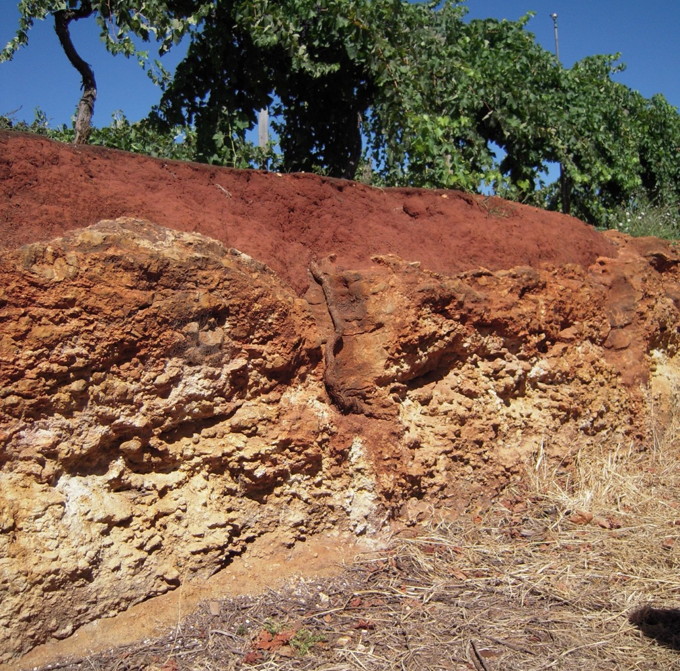
คูนาวาร์รา
โด่งดังเรื่องการผลิตไวน์แดงระดับพรีเมี่ยม ควรค่าแก่การเก็บ
มีชื่อเสียงเรื่อง “ดินแดง” ดินเหนียวมีแถบสีแดง
ภูมิอากาศได้รับอิทธิพลจากทะเลปานกลาง ฤดูร้อนมีอากาศเย็นปานกลางและแห้ง
      พันธุ์องุ่นหลัก
      คาแบร์เนต์ โซวีญง
      ชีราซ
      แมร์โล
Notes:
แม้ว่าดินที่มีหน้าดินเป็นสีแดง (ดินแดง) ไม่ใช่ดินเฉพาะของเขตผลิตไวน์นี้ แต่ดินที่มีลายเส้นเป็นสายของคูนาวาร์ราเป็นหนึ่งในแผ่นดินอันมีค่าของออสเตรเลีย ดินเหนียวเนื้อร่วนหรือดินร่วนตื้นมีทั้งที่ได้จากแผ่นหินปูนอ่อนและเป็นดินอยู่บนแผ่นหินปูนอ่อนนั้น ไวน์ที่ผลิตที่นี่มีความหลากหลาย โดยเฉพาะคาแบร์เนต์ โซวีญง มีชื่อเสียงเป็นพิเศษ
+ เนื้อหาเพิ่มเติมที่ใช้ในการนำเสนอได้ : สามารถสืบค้นได้ที่ www.australianwinediscovered.com

Slide 30
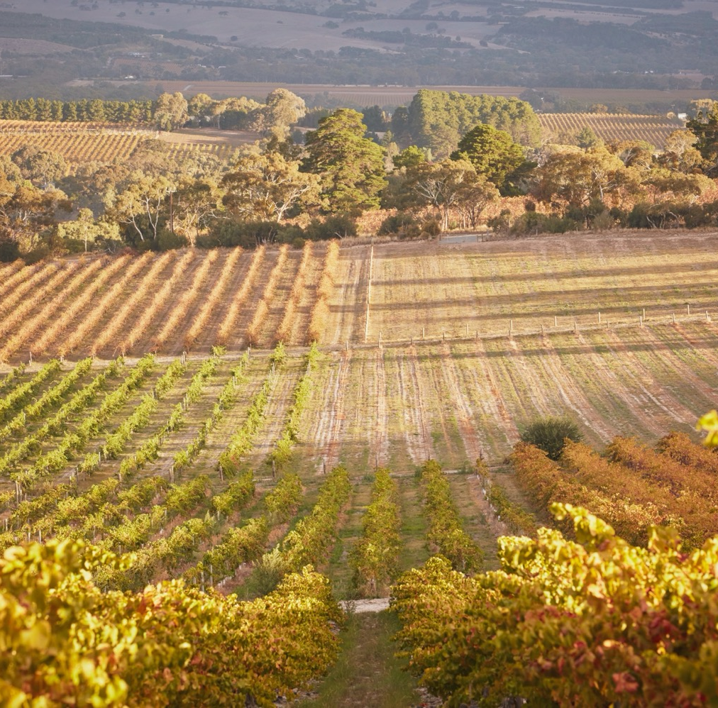
แมคลาเรน เวล
บ้านเกิดของไวน์ในออสเตรเลียใต้
หนึ่งในผู้ผลิตหัวก้าวหน้าที่สุด และเป็นชุมชนผู้ผลิตไวน์ในออสเตรเลียที่มีจิตสำนึกเรื่องสิ่งแวดล้อม
ภูมิอากาศแบบเมดิเตอร์เรเนียน อากาศอุ่น ภูมิอากาศแบบภูมิภาคและจุลภาคครอบคลุมเป็นแนวกว้าง
      พันธุ์องุ่นหลัก
      ชีราซ
      คาแบร์เนต์ โซวีญง
      เกรอนาช
Notes:
การที่ภูเขาลอฟตี้และอ่าวเซ้นท์วินเซ้นท์อยู่ใกล้กัน ทำให้มีบทบาทสำคัญในการปรับสภาพภูมิอากาศ และมีส่วนรับผิดชอบต่อความต่างของภูมิอากาศแบบภูมิภาคและจุลภาคอย่างมาก อย่างไรก็ดี องุ่นที่ปลูกประมาณร้อยละ 90 เป็นพันธุ์องุ่นแดง องุ่นทุกพันธุ์เจริญเติบโตได้ดีที่นี่ และพันธุ์องุ่นทางเลือกที่ใช้ทำการทดลองก็เป็นสิ่งสำคัญที่แถบนี้มุ่งเน้น
+ เนื้อหาเพิ่มเติมที่ใช้ในการนำเสนอได้ : สามารถสืบค้นได้ที่ www.australianwinediscovered.com

Slide 31

มาร์กาเรต ริเวอร์
หนึ่งในเขตพื้นที่ผลิตไวน์ที่อายุน้อยที่สุดแห่งหนึ่ง แต่มีชื่อเสียงระดับโลกได้ในเวลาอันรวดเร็ว
แยกตัวออกมาเป็นพื้นที่เดี่ยวเชิงภูมิศาสตร์ สภาวะเหมาะต่อการปลูกองุ่น
ภูมิอากาศแบบเมดิเตอร์เรเนียน ได้รับอิทธิพลทางทะเลสูง มีมหาสมุทรโอบล้อมสามด้าน
      พันธุ์องุ่นหลัก
      เซมิลยง โซวีญง บลอง เบลนด์
      ชาร์ดอนเนย์
      คาแบร์เนต์ โซวีญง
Notes:
ดินมีความลึกอย่างเด่นชัด ระบายน้ำได้ดี เป็นดินร่วนสีแดงปนกรวดอยู่บนหินแกรนิตและหินไนส์ มาร์กาเรต ริเวอร์ปลูกองุ่นแดงและองุ่นขาวผสมกันอย่างละค่อนข้างเท่า ๆ กัน ไวน์ของมาร์กาเรต ริเวอร์มีชื่อเสียงในเรื่องความหรูหราและความประณีต
+ เนื้อหาเพิ่มเติมที่ใช้ในการนำเสนอได้ : สามารถสืบค้นได้ที่ www.australianwinediscovered.com

Slide 32
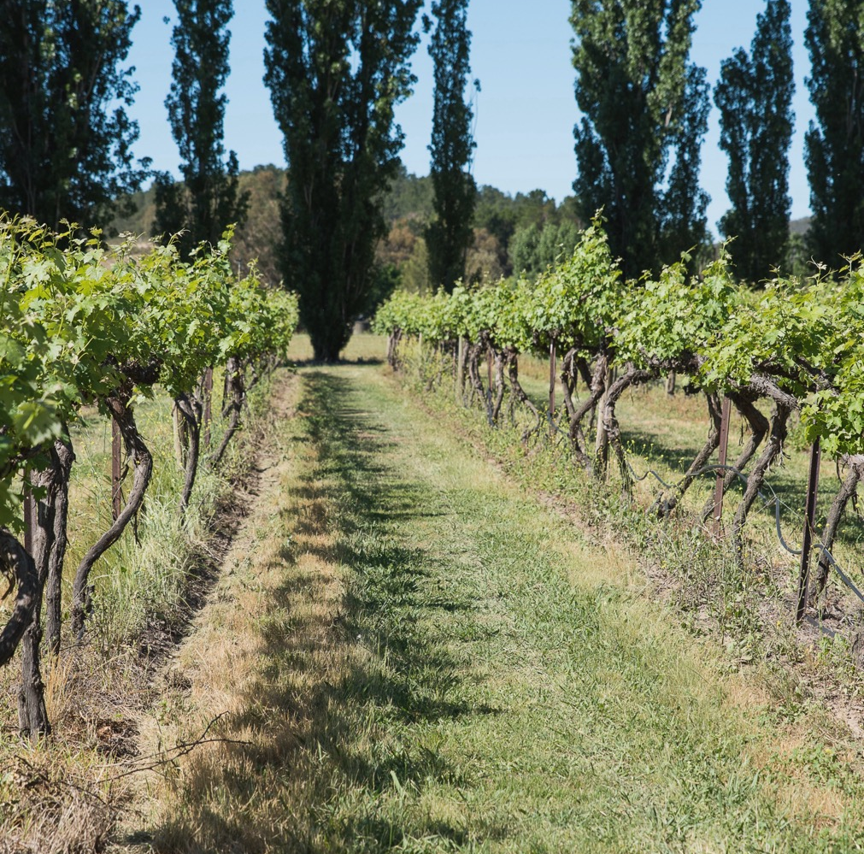
แคนเบอร์รา ดิสตริกต์
เขตพื้นที่ผลิตไวน์ระดับพรีเมี่ยม อายุค่อนข้างน้อย
ห้อมล้อมด้วยไร่องุ่น, อยู่ในออสเตรเลียน แคพิทอล เทร์ริทอรีและนิวเซาท์เวลส์
ภูมิอากาศแบบภูมิภาค แบบต่างกันสุดขั้ว
      พันธุ์องุ่นหลัก
      รีสลิง
      ชีราซ
Notes:
แคนเบอร์รา ดิสตริกต์เป็นเขตผลิตไวน์อายุค่อนข้างน้อย เป็นจุดหมายที่นักท่องเที่ยวนิยมมากขึ้นเรื่อย ๆ เพราะไวน์ระดับพรีเมี่ยม และเป็นที่ ๆ ใกล้กับกรุงแคนเบอร์รา ซึ่งเป็นเมืองหลวงของออสเตรเลีย

Slide 33
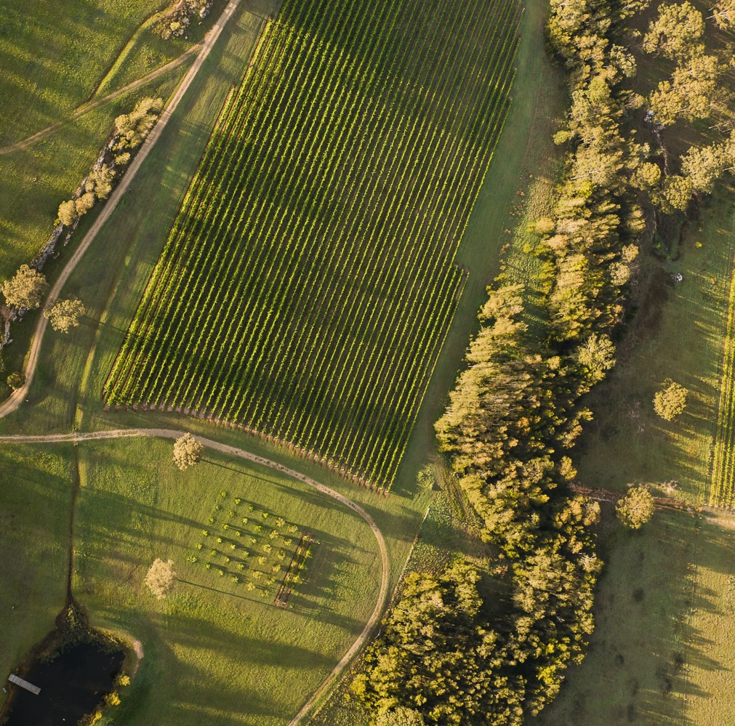
ฮันเตอร์ แวลลีย์
เขตพื้นที่ผลิตไวน์เชิงพาณิชย์แห่งแรกของออสเตรเลีย
ที่พำนักของต้นองุ่นอายุมากที่สุดในโลกส่วนหนึ่ง
ภูมิอากาศแบบกึ่งเขตร้อน ได้รับอิทธิพลจากทะเล
        พันธุ์องุ่นหลัก
        เซมิลยง
        ชาร์ดอนเนย์
        ชีราซ
Notes:
เขตพื้นที่นี้ปลูกองุ่นนับย้อนหลังไปได้ตั้งแต่ช่วงปี ค.ศ. 1860 มีชื่อเสียงเรื่องการสร้างเซมิลยงที่มีเอกลักษณ์และดีที่สุดในโลก สภาพภูมิอากาศในฤดูใบไม้ผลิและฤดูร้อน มีลักษณะเป็นอากาศอุ่นชื้นตอนกลางวัน ส่วนในฤดูใบไม้ผลิและฤดูหนาว ตอนกลางคืนอากาศจะเย็น ดินในแถบพื้นที่ฮันเตอร์ แวลลีย์ตอนล่างเป็นที่ราบลุ่มมีตะกอนน้ำพาปะปนดินทราย ไปจนดินร่วนหน้าดินลึก และดินสีแดงร่วนซุยที่ชั้นดินมีคุณสมบัติต่างกัน ส่วนในฮันเตอร์ แวลลีย์ตอนบน แม่น้ำและลำธารทำให้เกิดดินร่วนปนทรายสีดำ ทาบทับอยู่บนดินร่วนปนดินเหนียวอัลคาไลน์
+ เนื้อหาเพิ่มเติมที่ใช้ในการนำเสนอได้ : สามารถสืบค้นได้ที่ www.australianwinediscovered.com

Slide 34
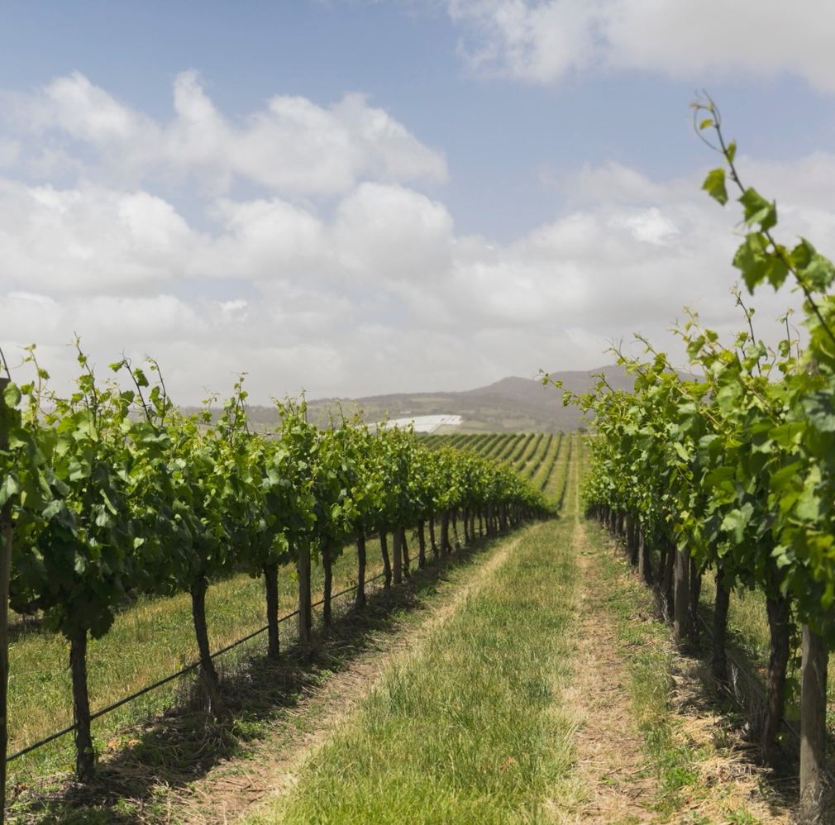
ออเรนจ์
เขตพื้นที่ภูมิอากาศเย็นที่กำลังเจริญรุ่งเรือง ผลิตไวน์ระดับพรีเมี่ยมที่กำลังเติบโตในวงการ
ไร่องุ่นบางส่วนอยู่ที่ระดับความสูงที่สุดในออสเตรเลีย
ภูมิอากาศแบบภาคพื้นทวีป สภาวะในฤดูร้อน ตอนกลางวันอากาศอุ่น ส่วนตอนกลางคืนอากาศเย็น และในฤดูใบไม้ผลิ อากาศแห้ง
      พันธุ์องุ่นหลัก
      ชาร์ดอนเนย์
      โซวีญง บลอง
      ชีราซ
      คาแบร์เนต์ โซวีญง
Notes:
ออเร้นจ์มีภูมิทัศน์แบบลอนคลื่น ได้รับอิทธิพลจากภูเขาคานาโบลาส์ ซึ่งเป็นภูเขาไฟที่สงบแล้ว ด้วยระดับความสูงถึง 1,046 เมตร (3,432 ฟุต) ดินภูเขาไฟอันอุดมสมบูรณ์ที่มีความแตกต่างกันอย่างมาก ส่วนมากอยู่ในสภาพเป็นดินเหนียว ดินร่วน และพื้นแผ่นที่เป็นดินสีแดง, เขตผลิตไวน์นี้มีชาร์ดอนเนย์เป็นพันธุ์องุ่นที่เป็นเอกลักษณ์ มีสไตล์ตั้งแต่แบบหรูหราและมีชีวิตชีวา ไปจนแบบเนื้อสัมผัสเต็มและเข้มข้น
+ เนื้อหาเพิ่มเติมที่ใช้ในการนำเสนอได้ : สามารถสืบค้นได้ที่ www.australianwinediscovered.com

Slide 35
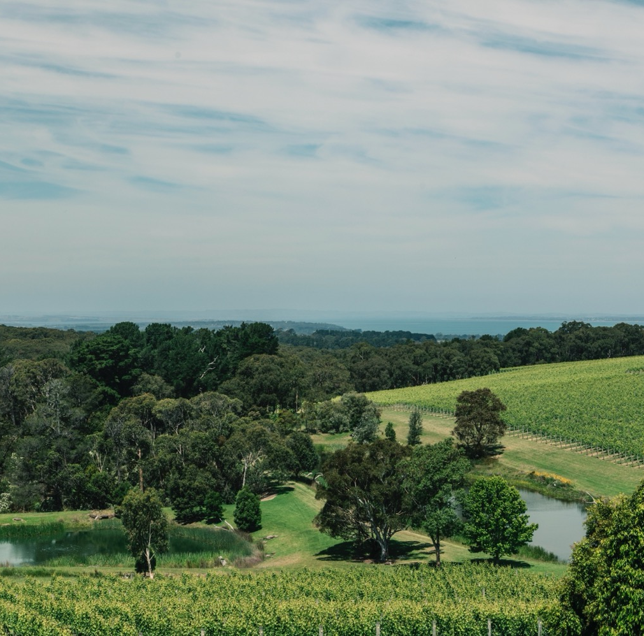
มอร์นิงตัน เพนนินซูลา
เขตพื้นที่ชายทะเลขนาดเล็ก โอบล้อมด้วยสามแหล่งน้ำ
โรงกลั่นไวน์แบบบูติก และไร่องุ่นที่ผลิตไวน์ระดับพรีเมี่ยมที่ผลิตในภูมิอากาศเย็น
ภูมิอากาศ ทางทะเลโดยแท้ ภูมิอากาศแบบภูมิภาคและจุลภาคครอบคลุมเป็นแนวกว้าง
      พันธุ์องุ่นหลัก
      พิโนต์ นัวร์
      ชาร์ดอนเนย์
      พิโนต์ กรี/กรีโจ
Notes:
ไร่องุ่นมากกว่า 200 ไร่ในเขตพื้นที่นี้ ส่วนใหญ่มีขนาดเล็ก และหลายไร่ดำเนินกิจการโดยครอบครัว อยู่ไม่ไกลจากเมืองเมลเบิร์น ทำให้ไร่องุ่นแบบบูติกเจริญรุ่งเรือง ดินมีความหลากหลาย มีตั้งแต่ดินสีน้ำตาลและสีเหลือง อยู่บนดินเหนียวระบายน้ำได้ดี ร่วนซุย ไปจนดินเหนียวสีแดงที่เกิดจากภูเขาไฟ ไปจนดินทรายอุดมสมบูรณ์หน้าดินลึก อยู่ในพื้นที่ทางเหนือ, พิโนต์ นัวร์ เป็นฮีโร่ของเขตพื้นที่นี้โดยไม่มีข้อโต้แย้ง ผลิตผลที่ออกมามีการแสดงออกอย่างน่าประทับใจ
+ เนื้อหาเพิ่มเติมที่ใช้ในการนำเสนอได้ : สามารถสืบค้นได้ที่ www.australianwinediscovered.com

Slide 36
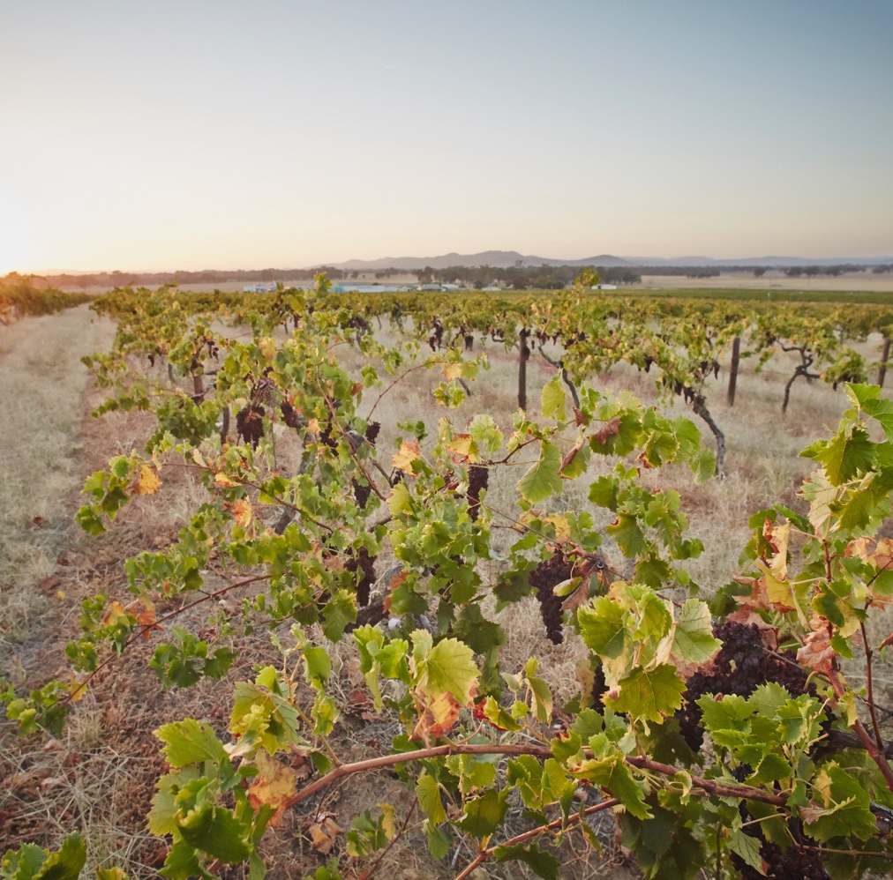
รัทเทอเกลน
เขตพื้นที่มีประวัติศาสตร์ และเป็นเมืองหลวงของไวน์ผสมเหล้าของออสเตรเลีย
ผู้ผลิตไวน์เป็นรุ่นที่ห้าและหก ผลิตไวน์ได้รับรางวัลมากมาย
ภูมิอากาศแบบภาคพื้นทวีปคลาสสิค ได้รับอิทธิพลอากาศเย็นจากเชิงเขาเทือกเขาวิกตอเรียน แอลป์ส
      พันธุ์องุ่นหลัก
      มัสกัต และมัสกาเดลล์ (ไวน์ผสมเหล้า)
      ชีราซ
      ดูริฟ
Notes:
ไวน์ผสมเหล้าของรัทเทอเกลนที่ทำจากองุ่นพันธุ์มัสกัตและมัสกาเดลล์ เป็นไวน์ออสเตรเลียที่ไม่มีใครเหมือน และเป็นหนึ่งในไวน์ที่ดีที่สุดในโลก อีกพันธุ์หนึ่งที่สำคัญคือชีราซและดูริฟ เป็นพันธุ์องุ่นสีแดงหายาก ใช้ผลิตไวน์แบบเนื้อสัมผัสเต็มและมีค่าควรแก่การเก็บ ดินมีตั้งแต่ดินร่วนสีแดงที่อยู่บนดินเหนียว ไปจนดินที่มีทรายเป็นส่วนผสมอยู่มากกว่า และอยู่ใกล้แม่น้ำเมอร์เรย์

Slide 37

ยาร์รา แวลลีย์
บ้านเกิดของอุตสาหกรรมไวน์แห่งวิกตอเรีย
ภูมิทัศน์หลากหลาย ภูมิอากาศแบบภาคพื้นทวีป และภูมิอากาศภูมิภาครูปแบบต่าง ๆ มากมาย
เขตสำคัญ เขตพื้นที่ภูมิอากาศเย็น ผู้ผลิตไวน์น้อมรับเทคนิคที่ใช้ท้าทายกฎเกณฑ์และเทคนิคแบบคลาสสิค
      พันธุ์องุ่นหลัก
      ชาร์ดอนเนย์
      พิโนต์ นัวร์
      ชีราซ
      คาแบร์เนต์ โซวีญง
Notes:
ยาร์รา แวลลีย์อยู่ติดริมขอบทิวเขา เป็นหนึ่งในเขตพื้นที่ที่มีภูมิอากาศเย็นชั้นนำแห่งหนึ่งของออสเตรเลีย มีดินสองประเภทที่มีความเด่นชัดและแตกต่างกันอย่างมาก จึงสร้างความหลากหลายให้เขตพื้นที่นี้ ในพื้นที่แถบทางเหนือ บนผิวดินเป็นดินสีเทา ไปจนถึงสีน้ำตาลเทา ชั้นดินใต้ล่างลงไปเป็นดินเหนียวสีน้ำตาลแดง มีหินปนอยู่บ้าง แต่ในพื้นที่แถบทางใต้ จะเป็นดินภูเขาไฟสีแดงอุดมสมบูรณ์ มีความลึกมาก แต่อายุอ่อนกว่า ความแตกต่างทางสภาพภูมิศาสตร์ทำให้องุ่นมากมายหลายพันธุ์มีความเป็นเลิศ แต่ที่นี่มีชื่อเสียงมานานแล้วจากชาร์ดอนเนย์และพิโนต์ นัวร์
+ เนื้อหาเพิ่มเติมที่ใช้ในการนำเสนอได้ : สามารถสืบค้นได้ที่ www.australianwinediscovered.com

Slide 38
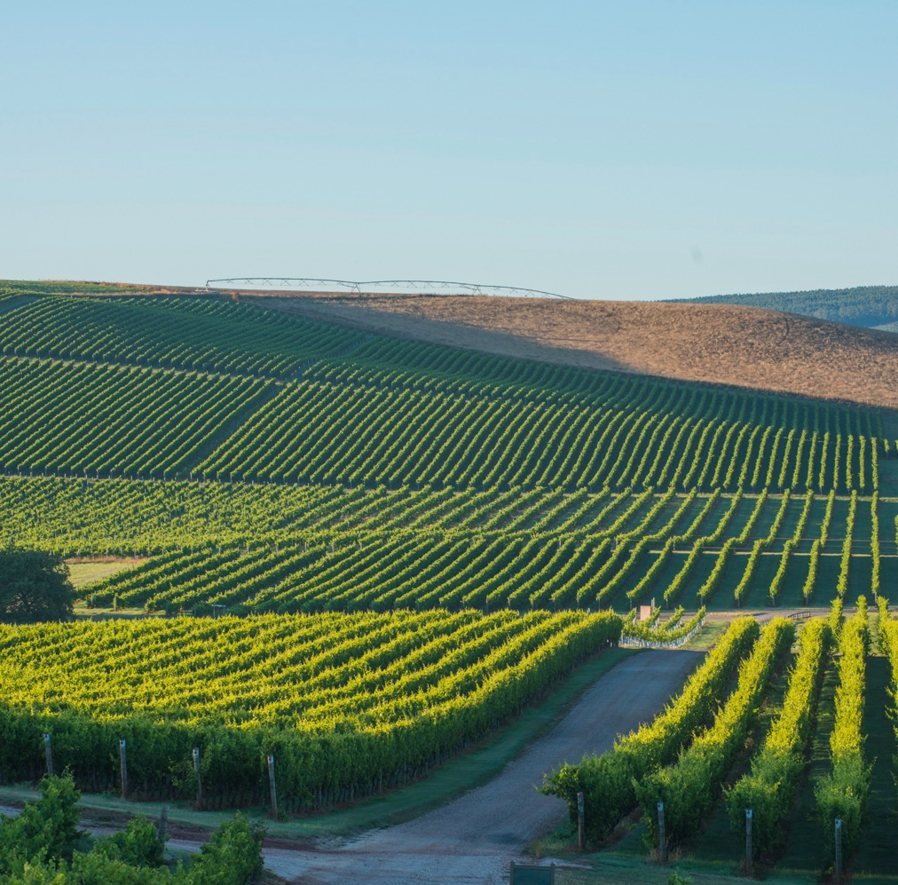
แทสมาเนีย
อุตสาหกรรมไวน์ทันสมัยเริ่มต้นช่วงปี ค.ศ. 1970 และมีชื่อเสียงระดับโลกอย่างรวดเร็ว โดยเฉพาะไวน์แบบมีฟอง
เกาะอันเก่าแก่แห่งนี้ เป็นเขตพื้นที่ผลิตไวน์ที่อยู่ในภูมิอากาศเย็นสบายที่สุดแห่งหนึ่งของออสเตรเลีย
ภูมิอากาศทางทะเลปานกลาง หนาวเย็นที่สุดในออสเตรเลีย
      พันธุ์องุ่นหลัก
      พิโนต์ นัวร์
      ชาร์ดอนเนย์
      รีสลิง
Notes:
แทสมาเนียมีสภาพภูมิอากาศทางทะเลแบบปานกลาง ได้รับอิทธิพลจากลมทางทิศตะวันตก ที่พัดมาจากทะเลใต้ ดินมีมากหลายประเภทมาก และเขตพื้นที่นี้มีสภาวะเหมาะต่อการเพาะปลูก เพื่อพัฒนาไวน์กลิ่นรสเข้มข้นล้ำลึกและมีความหรูหรา
+ เนื้อหาเพิ่มเติมที่ใช้ในการนำเสนอได้ : สามารถสืบค้นได้ที่ www.australianwinediscovered.com
ประเด็นแนะนำเพื่อใช้ในการอภิปราย :
เขตผลิตไวน์ของออสเตรเลียที่มีชื่อเสียงที่สุดมีเขตอะไรบ้าง? องุ่นพันธุ์ใดและสไตล์ไหนในเขตพื้นที่นี้ที่มีชื่อเสียง?
การรับรู้เบื้องต้นของท่านเกี่ยวกับเขตพื้นที่ไวน์ของออสเตรเลียเปลี่ยนไปในทิศทางใดหรือไม่?
เหตุใดท่านจึงคิดว่าไวน์จากบารอสซา แวลลีย์จึงได้แตกต่างจากไวน์จากมอร์นิงตัน เพนนินซูลา?

Slide 39
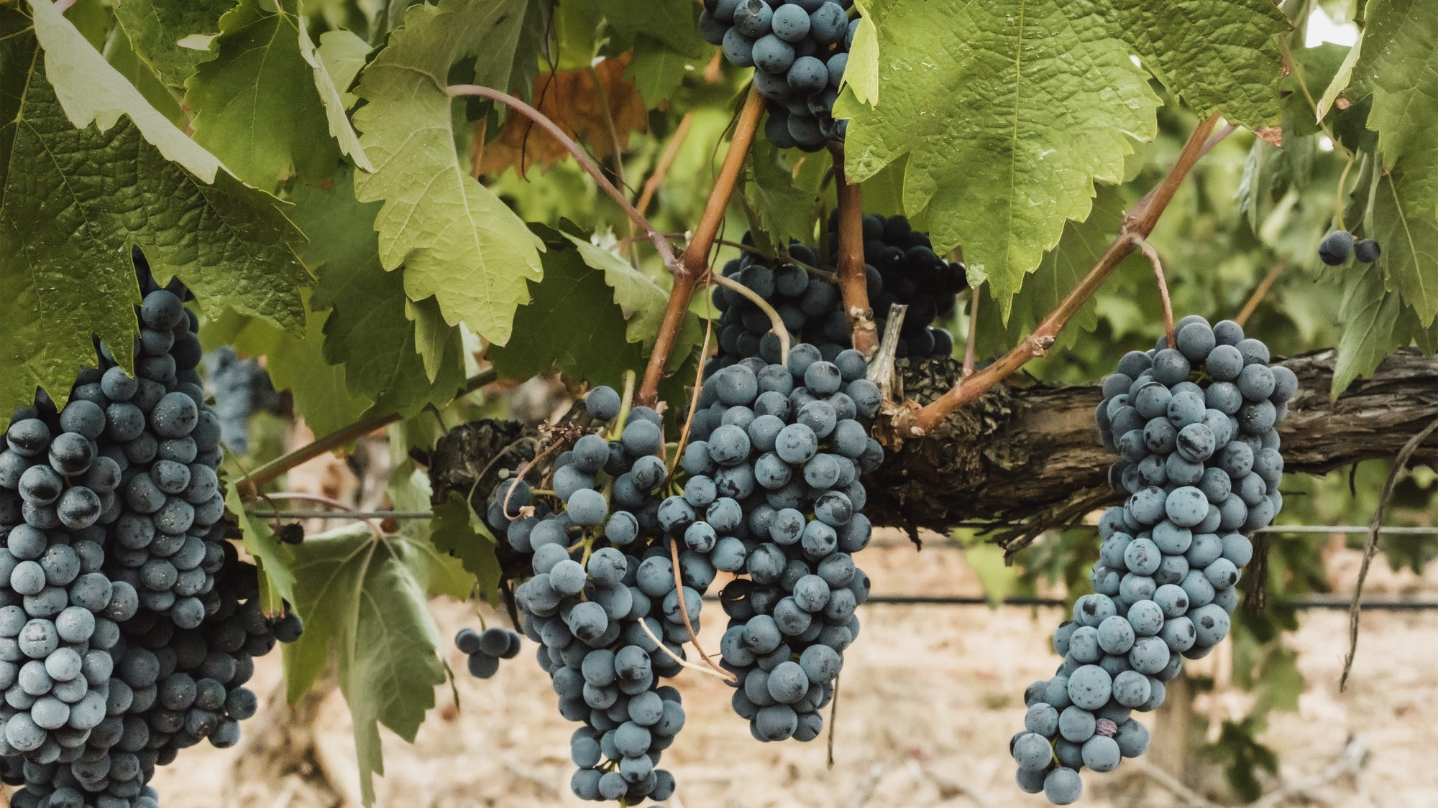
สายพันธุ์องุ่นที่มีชื่อเสียง และสไตล์
Notes:
ช่วงนี้เหมาะกับการชิมไวน์หลากชนิดที่คัดสรรมาและอภิปราย
+ เนื้อหาเพิ่มเติมที่ใช้ในการนำเสนอได้ : สื่อในการนำเสนอเกี่ยวกับสายพันธุ์องุ่นและข้อมูลอื่น ๆ เพิ่มเติม สามารถสืบค้นได้ที่ www.australianwinediscovered.com

Slide 40
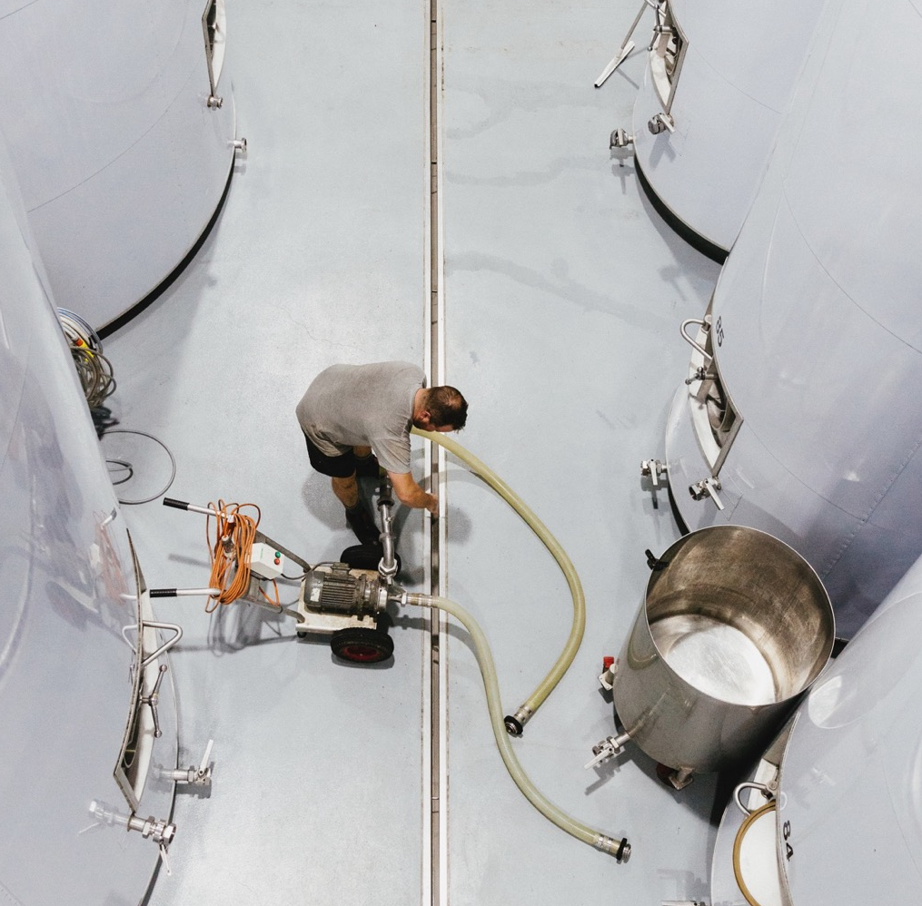
ไวน์มีฟอง
การช่วงชิง
การเป็นที่หนึ่งในโลก
ประเทศออสเตรเลียผลิตไวน์ตั้งแต่ปลายศตวรรษที่ 19
ปัจจุบันออสเตรเลียเป็นผู้นำระดับโลกในฐานะผู้ผลิตไวน์หลากหลายสไตล์
ไวน์แบบมีฟองเป็นการผลิตส่วนน้อยแต่มีความสำคัญ
มีการเติบโตอย่างมากในช่วงไม่กี่ปีมานี้

Slide 41
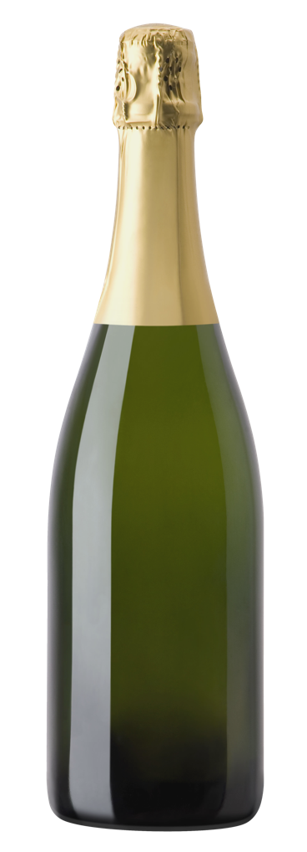
เขตพื้นที่ สำคัญ
สไตล์และคุณลักษณะ
สามสไตล์หลัก
แอดิเลด ฮิลส์
หนึ่งในเขตพื้นที่ที่ผลิตไวน์แบบมีฟองที่น่าตื่นเต้นที่สุด ไวน์ที่มีชีวิตชีวาจากภูมิอากาศเย็นพบความซับซ้อนและสไตล์
สไตล์ดราย บรุท
เป็นที่นิยมมากที่สุด; กลิ่นบิสกิต, แป้งโด, โทสต์, แอปเปิ้ล และส้มเกรปฟรุต
แทสมาเนีย
ผู้ผลิตไวน์แบบมีฟองที่มีโครงสร้างและสไตล์แบบไร้ที่ติ เป็นไวน์ระดับพรีเมี่ยมหลายชนิด ใช้วิธีผลิตแบบดั้งเดิม
ไวน์มีฟอง
ไวน์แดงแบบมีฟอง,
โดยเฉพาะชีราซ
สไตล์ออสเตรเลียแบบไม่มีใครเหมือน; สีแดงเลือดหมู มีความชุ่มฉ่ำ รสผลไม้ และสดชื่น
โรเซ่แบบมีฟอง
ยาร์รา แวลลีย์
สไตล์แบบเฉพาะกลุ่ม; กลิ่นดอกไม้, กลีบดอกกุหลาบ, สตรอเบอร์รี่, ราสเบอร์รี่ และเรดเคอร์แรนต์
ภูมิอากาศเย็นและดินดีเป็นดั่งแม่เหล็กดึงดูดให้ผลิตไวน์แบบมีฟองได้อย่างยอดเยี่ยมและมีความพิเศษ
Notes:
ประเทศออสเตรเลียผลิตไวน์แบบมีฟอง 3 ประเภทหลัก ไวน์มีฟองของออสเตรเลียส่วนมากจะประกอบด้วยองุ่นชาร์ดอนเนย์และพิโนต์ นัวร์ สไตล์ที่นิยมทำมากที่สุดคือการนำสองชนิดมาผสมกัน ผู้ผลิตไวน์บางคนผลิตไวน์แบบมีฟองโดยใช้องุ่นชาร์ดอนเนย์พันธุ์เดียว 100% (Blanc de Blancs), องุ่นพิโนต์ นัวร์พันธุ์เดียว (Blanc de Noirs), หรือผสมชาร์ดอนเนย์กับพิโนต์ มูนิเยร์

Slide 42
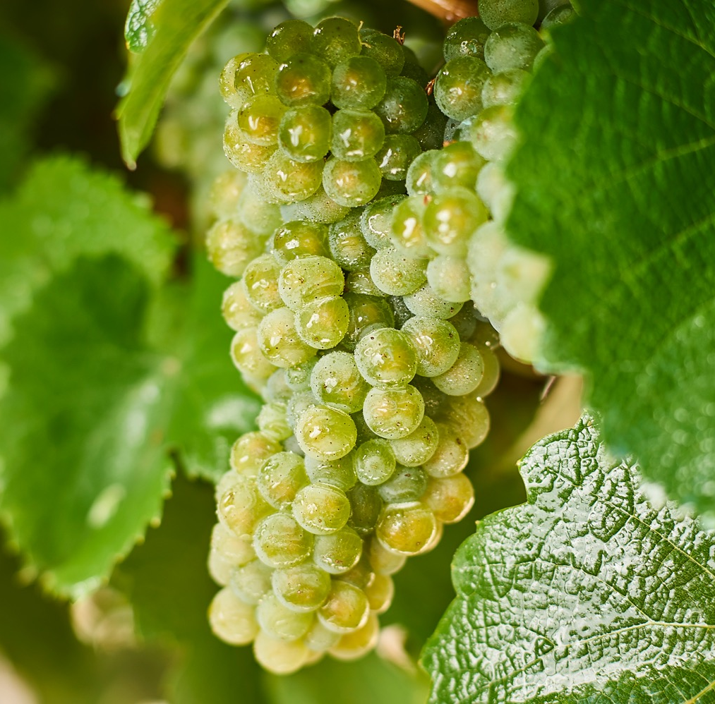
รีสลิง
หลากหลายและโดดเด่น
ออสเตรเลียเป็นหนึ่งในผู้ผลิตรีสลิงระดับชั้นนำ
มีประวัติความเป็นมายาวนาน; ทุกวันนี้เป็นพันธุ์องุ่นที่มีชื่อเสียงที่สุดพันธุ์หนึ่ง
ปลูกในเขตพื้นที่ผลิตไวน์ส่วนใหญ่ : ตัวอย่างที่ดีที่สุดมาจากผลผลิตจากพื้นที่อากาศเย็นกว่า
ผลิตไวน์แบบมีการแทรกแซงกระบวนการให้น้อยที่สุดเป็นวิธีการที่ทำกันทั่วไป
Notes:
ประเทศออสเตรเลียเป็นหนึ่งในผู้ผลิตรีสลิงชั้นนำ ตัวเลขในการผลิตคล้ายคลึงกับตัวเลขของประเทศสหรัฐอเมริกา และสูงกว่าประเทศฝรั่งเศส (ประเทศเยอรมันอยู่อันดับหนึ่ง)
ในโรงผลิตไวน์ การกักเก็บและรักษากลิ่นและรสอันบริสุทธิ์และมีชีวิตชีวาเป็นสิ่งสำคัญ การทำเช่นนี้หมายถึงการใช้วิธีการน้อยแต่มาก รวมทั้งการหมักแบบเย็นในถังสแตนเลสสตีล และบรรจุขวดทันทีที่กระบวนการหมักสิ้นสุด

Slide 43

สไตล์และคุณลักษณะ
สไตล์ที่นิยมมากที่สุด คือ ดราย, มีไวน์กึ่งหวานบ้างและมีผลิตไวน์หวานด้วย
กลิ่นหอม, เนื้อสัมผัสเบาถึงปานกลาง, มีความเป็นกรดสูง
รีสลิง
กลิ่นรสหลัก
ผลไม้ประเภทส้มและมะนาว
แอปเปิ้ล
น้ำผึ้ง
รุ่นเยาว์
มีชีวิตชีวา, สดชื่น และดื่มง่าย
รุ่นมีอายุ
มีความเป็นน้ำผึ้ง, นุ่มนวล และเข้มข้น
Notes:
รีสลิงของออสเตรเลียส่วนหนึ่งเป็นไวน์ขาวแบบดรายที่หรูหราและบริสุทธิ์ที่สุดในโลก องุ่นรีสลิงให้ไวน์ที่มีกลิ่นหอมและเนื้อสัมผัสแบบเบาถึงปานกลาง และมีความเป็นกรดสูง ไวน์มีความมีชีวิตชีวา ไม่ได้บ่มในถังไม้โอ๊ก และโดยทั่วไปจะมีกลิ่นหอมของดอกไม้ มีคุณลักษณะของผลไม้ประเภทส้มและมะนาวอย่างเข้มข้น แอปเปิ้ลเขียว ดอกส้ม/ดอกแอปเปิ้ล
รีสลิงของออสเตรเลียมีชีวิตชีวา สดชื่น และดื่มง่าย เมื่อไวน์อายุยังน้อย แต่ไวน์ที่ดีสามารถเก็บได้นานหลายทศวรรษ คุณลักษณะที่มีผลไม้ตระกูลส้มและมะนาวเป็นพื้นฐาน มีความสดใส จะแปรไปเป็นกลิ่นรสน้ำผึ้ง โทสต์ และครีมมะนาว ในขณะที่การรับรู้ความเป็นกรดจะอ่อนลงและนุ่มนวลขึ้นเมื่อเวลาผ่านไป ทำให้ไวน์มีเนื้อสัมผัสนุ่มนวลขึ้นและความรู้สึกในปากเข้มข้นขึ้น

Slide 44
เขตพื้นที่สำคัญ
แคลร์ แวลลีย์
รีสลิงบางส่วนเป็นรีสลิงที่ดีที่สุดของออสเตรเลีย; ความเป็นเอกลักษณ์สังเกตจากกลิ่นรสมะนาวเหลืองและมะนาวเขียว ผลไม้มีความเข้มข้น ทิ้งรสชาติให้ค้างคาอ้อยอิ่งและเนิ่นนาน
เกรท เซาเทิร์น
รีสลิงที่มีความเข้มอย่างมาก ให้ความรู้สึกสดชื่น กระตุ้นประสาทอย่างยอดเยี่ยมเสมอไม่ว่าจะอายุอ่อนเยาว์หรือเก็บไว้นานแล้ว
แคนเบอร์รา ดิสตริกต์
สไตล์หลักเป็นไวน์แบบมีชีวิตชีวาและดราย; สไตล์ไวน์กึ่งหวานกำลังกลับมา,
ไวน์มีศักยภาพในการเก็บอย่างยอดเยี่ยม
เซาท์ เวสเทิร์น วิกตอเรียไวน์มีกลิ่นรสมะนาวเด่นชัด มีความประณีต ควรค่าแก่การเก็บ
แทสมาเนีย
มีกลิ่นรสหลากหลาย ตั้งแต่กลิ่นรสผลไม้ตระกูลส้มและคุณลักษณะของแร่ธุาต และมีระดับความเป็นกรดธรรมชาติสูง
รีสลิง
อีเดน แวลลีย์
มีความเป็นเอกลักษณ์ของหินชนวน ลักษณะอย่างแร่ธาตุ น้ำมะนาวเข้มข้น และกลิ่นดอกไม้หอม; ใช้เวลา 10 ปีขึ้นไป รสชาติถึงจะได้ระดับสูงสุด

Slide 45
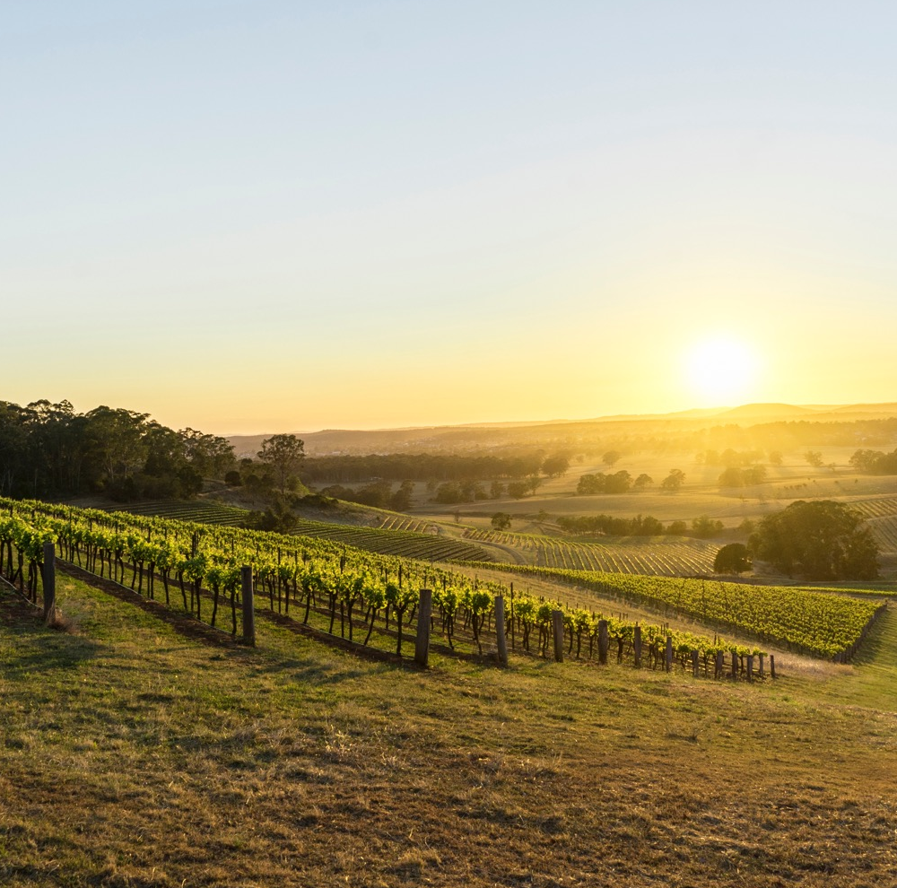
เซมิลยง
แสดงออกซึ่งความคลาสสิคอันเป็นเอกลักษณ์โดยแท้
ประวัติความเป็นมายาวนานของออสเตรเลีย
องุ่นปรับตัวได้หลากหลาย มีความละเอียดอ่อน ผลิตไวน์ได้หลากสไตล์
มีศักยภาพในการเก็บได้หลายปี
ใช้ผลิตไวน์หวานสไตล์ต่าง ๆ ที่มีชื่อเสียงที่สุดของออสเตรเลีย โดยดึงดูดเชื้อราสีเทาโบทรัยทิส หรือ ‘เน่าอย่างผู้ดี’
Notes:
เซมิลยงของออสเตรเลียเป็นต้นฉบับที่แท้จริง สิ่งที่ทำให้ไวน์ขาวอันเป็นเอกลักษณ์นี้มีความน่าตื่นเต้นคือ ศักยภาพในการเก็บได้นาน และโอกาสที่ทำให้ผู้ผลิตไวน์ได้ทำการทดลองด้วยการแสดงออกที่แตกต่างกันไป

Slide 46

สไตล์และคุณลักษณะ
ไวน์แบบดราย
มีเนื้อสัมผัสเบา
ถึงปานกลาง
สี่รูปแบบที่โดดเด่น:
เบลนด์
ไวน์หวานแบบผสม, ทั้งที่บ่มและไม่บ่มในถังไม้โอ๊ก
กลิ่นรสที่นุ่มนวลกลมกล่อมลดความแหลมคมของโซวีญง บลอง
และหนักไปทางผลไม้และโดยทั่วไปผลิตเพื่อดื่มโดยไม่ต้องเก็บนาน
เซมิลยง
กลิ่นรสหลัก
ผลไม้ตระกูลส้มและมะนาว
แอปเปิ้ล
น้ำผึ้ง
รุ่นเยาว์
มีชีวิตชีวา, สดชื่น และมีความเป็นผลไม้ตระกูลส้มและมะนาว
รุ่นมีอายุ
เข้มข้นขึ้นด้วยกลิ่นรสเด่นชัดของโทสต์และน้ำผึ้ง
Notes:
เซมิลยงอันละเมียดละไมและสดชื่น เป็นเหมือนผืนผ้าใบอันน่าเย้ายวนใจลำหรับผู้ผลิตไวน์ ได้สร้างกลิ่น รส และเนื้อสัมผัสผ่านการเบลนด์กับองุ่นพันธุ์อื่น ๆ, โดยทั่วไป ก็เห็นจะเป็นเบลนด์กับโซวีญง บลอง, เซมิลยงและโซวีญง บลองเข้ากันได้ดีโดยธรรมชาติ โดยเซมิลยงให้กลิ่นรส ความกลมกล่อม เมื่อผสมกับโซวีญง บลอง ที่เด่นชัดเรื่องความแหลมคม ก็จะได้ไวน์ที่ดีขึ้นมากกว่าเมื่อเป็นไวน์แบบประเภทเดียว

Slide 47
เขตพื้นที่สำคัญ
มาร์กาเรต ริเวอร์
บารอสซา แวลลีย์
เซมิลยง โซวีญง บลอง เบลนด์เป็นไวน์มีเอกลักษณ์ เป็นที่รู้จักดีในเรื่องความมีชีวิตชีวาและบุคลิกลักษณะที่สดใส
โดยทั่วไป สไตล์เข้มข้นขึ้น ผลไม้สุกขึ้น มักจะหมักในถังหมัก สไตล์ก็กลายเป็นมีชีวิตชีวาและละเมียดละไม
ริเวอร์ริน่า
เซมิลยง
ให้ความหวานอันทรงเกียรติ เข้ม และเป็นไวน์หวานโดยเชื้อราโบทรัยทิสที่ซับซ้อน
ฮันเตอร์ แวลลีย์
เซมิลยงของฮันเตอร์แวลลีย์ไม่ได้บ่มในถังไม้โอ๊ก เป็นไวน์ที่เป็นหนึ่งเดียวในโลก สามารถเก็บไว้ได้โดยสง่างามเป็นอย่างดีนานเกิน 20 ปี

Slide 48
ชาร์ดอนเนย์
ไวน์ขาวคลาสสิคแห่งออสเตรเลีย
เป็นพันธุ์องุ่นขาวที่ปลูกกันมากที่สุด และมีส่วนในการผลิตไวน์ขาวมากกว่าครึ่ง
ออสเตรเลียมีต้นองุ่นที่อายุมากสุดในโลกอยู่จำนวนหนึ่ง
องุ่นพันธุ์นี้ใช้ประโยชน์ได้หลากหลาย ถูกนำไปทำไวน์ได้ทุกแบบที่อยากแสดงออก
วิวัฒนาการจากไวน์รสชาติเข้มข้นที่หมักบ่มในถังไม้โอ๊กขนาดใหญ่ ในช่วงปี ค.ศ. 1980 และ 1990 กลายเป็นไวน์ที่เรียบหรูขึ้น
Notes:
ชาร์ดอนเนย์ใช้ประโยชน์ได้หลากหลาย สามารถแสดงออกลักษณะของไร่ที่องุ่นเติบโตขึ้นมา แต่ก็ยังเป็นผืนผ้าใบให้ผู้ผลิตไวน์ได้ทำการทดลอง

Slide 49
สไตล์และคุณลักษณะ
ผู้ผลิตไวน์ออสเตรเลียได้น้อมรับทุกกลิ่นรสและคุณลักษณะขององุ่นพันธุ์นี้
ไม่ใช้ถังไม้โอ๊ก
ใช้ถังไม้โอ๊ก
มีฟอง
ชาร์ดอนเนย์
สไตล์มีตั้งแต่
กลิ่นรสหลัก
บอบบาง ไม่ซับซ้อน เนื้อสัมผัสเบา แสดงออกถึงภูมิอากาศเย็น ไปจนเนื้อสัมผัสเต็ม ไวน์หลายเวอร์ชั่นบอกว่ามาจากภูมิอากาศอุ่น มีความสุกและเข้มข้น
ผลไม้ตระกูลส้มและมะนาว
ผลไม้เม็ดเดี่ยว
ถั่วต่าง ๆ
Notes:
ประเทศออสเตรเลียผลิตชาร์ดอนเนย์แบ่งได้ 3 สไตล์โดยกว้าง
ไม่ใช้ถังไม้โอ๊กในการหมักบ่ม : สดชื่น, มีความเป็นดอกไม้, มีชีวิตชีวา, ไม่ซับซ้อน
ใช้ถังไม้โอ๊กในการหมักบ่ม : เนื้อสัมผัสเต็ม, ละมุน, มีความเป็นครีม, ซับซ้อน, โทสต์
ไวน์แบบมีฟอง : ดราย, หรูหรา, ได้รสชาติ

Slide 50
เขตพื้นที่สำคัญ
แอดิเลด ฮิลส์
มอร์นิงตัน เพนนินซูลา
ไวน์ชาร์ดอนเนย์มีความหรูหรา มีเนื้อสัมผัส และไม่ซับซ้อน จึงยืนหยัดสู้กับชาร์ดอนเนย์จากภูมิอากาศเย็นที่เยี่ยมยอดที่สุดในโลกได้
สไตล์ไวน์มีตั้งแต่ละเอียดอ่อนและไม่ใช้ถังไม้โอ๊กไปจนถึงเนื้อสัมผัสแบบปานกลางและมีความซับซ้อนเข้มข้น กลิ่นรสหลักมีแตงเมลอน ผลไม้ประเภทส้มและมะนาว และมะเดื่อ
ฮันเตอร์ แวลลีย์
สไตล์เข้มข้น มีความเป็นโอ๊กของเขตพื้นที่อากาศอุ่น ก่อนที่จะวิวัฒนาการมาเป็นไวน์ที่เรียบหรูแต่กลิ่นรสเข้มข้น
แทสมาเนีย
ชาร์ดอนเนย์
ไวน์เป็นแบบดราย มีความละเอียดอ่อน ความเป็นกรดธรรมชาติแหลม และกลิ่นรสเข้มเป็นเลิศ
มาร์กาเรต ริเวอร์
ยาร์รา แวลลีย์
ไวน์ระดับโลก มีค่าควรแก่การเก็บ มีความสุกของผลไม้ กลิ่นรสล้ำลึกและความเป็นกรดสดชื่น
ไวน์ในภูมิอากาศเย็น มีค่าควรเก็บ มีความหรูหรา ระดับความเป็นกรดสูง และกลิ่นรสของผลไม้ประเภทส้มและมะนาว และผลไม้เมล็ดเดี่ยว

Slide 51
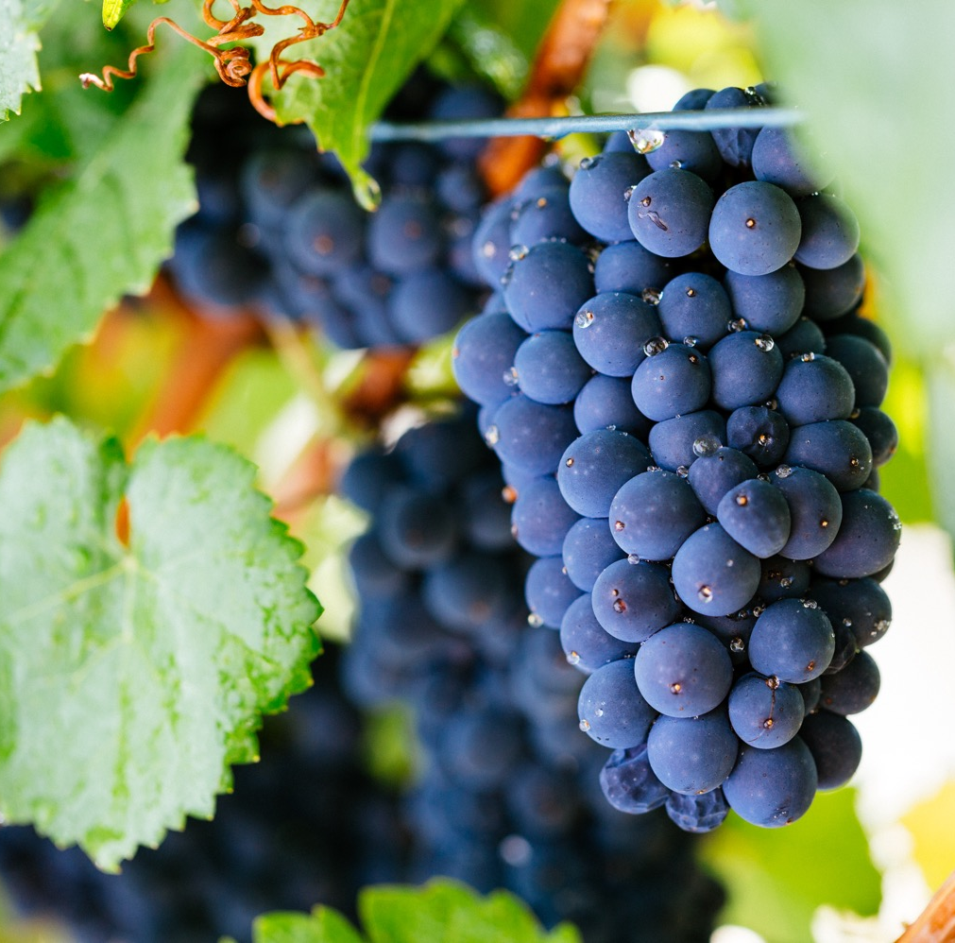
พิโนต์ นัวร์
เสน่ห์แห่งภูมิอากาศเย็น
เข้าสู่ชุมชนไวน์เชิงพาณิชย์ค่อนข้างช้า แต่ปัจจุบันเป็นองุ่นพันธุ์หนึ่งที่มีความสำคัญ
เป็นองุ่นที่ปลูกยากที่สุดพันธุ์หนึ่ง
ตัวอย่างที่ดีที่สุดมาจากเขตผลิตไวน์ที่มีอากาศเย็น
โคลนมีความหลากหลาย ช่วยเพิ่มคุณภาพและความซับซ้อนของไวน์
Notes:
พิโนต์ นัวร์เป็นองุ่นพันธุ์หนึ่งที่ปลูกยากที่สุด แค่หากปลูกอย่างระมัดระวังให้ถูกที่และดูแลในโรงไวน์ด้วยทักษะ จะใช้ผลิตไวน์ที่มีความซับซ้อน หรูหรา และละเมียดละไม ความหลากหลายของโคลนมีความเกี่ยวพันต่อการเพิ่มขึ้นเรื่องคุณภาพไวน์และความซับซ้อนของไวน์พิโนต์ นัวร์, โคลนดิฌองมีชื่อเสียงกว้างขวาง ด้วยว่าเหมาะสมเป็นพิเศษกับเขตพื้นที่ที่ไวน์เติบโตอย่างหลากหลายของประเทศออสเตรเลีย

Slide 52
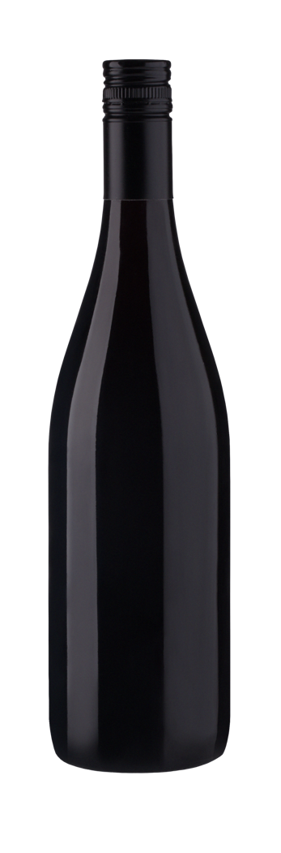
สไตล์และคุณลักษณะ
ไวน์ระดับพรีเมี่ยม
มีคุณลักษณะซับซ้อนและละเมียดละไม
เนื้อสัมผัสเบาถึงปานกลางและเรียบโดยธรรมชาติ
พิโนต์ นัวร์
กลิ่นรส
รุ่นเยาว์
เชอร์รี่พันธุ์ดี, เรดเบอร์รี่ และความเป็นสมุนไพรเด่นชัด และเนื้อสัมผัสดั่งแพรไหมหรือซาติน
รุ่นมีอายุ
พัฒนาคุณลักษณะแบบดินคลาสสิค หรือรสชาติ ‘พื้นป่า’
เชอร์รี่
สตรอเบอร์รี่
ราสเบอร์รี่

Slide 53
เขตพื้นที่สำคัญ
แอดิเลด ฮิลส์
แทสมาเนีย
ระดับพื้นที่สูงต่ำและภูมิอากาศเย็นทำให้ผลิตไวน์สไตล์ที่มีเนื้อสัมผัสปานกลาง มีกลิ่นรสเชอร์รี่สุกและเบอร์รี่ที่เข้มข้นขึ้น
เหมาะที่จะใช้ผลิตพิโนต์ นัวร์คุณภาพสูง เพราะมีภูมิอากาศเย็น; โดยทั่วไปมีเนื้อสัมผัสเบาถึงปานกลาง ให้กลิ่นรสเชอร์รี่และ
สตรอเบอร์รี่อันแสนละเอียดอ่อน
มอร์นิงตัน เพนนินซูลา
ยาร์รา แวลลีย์
เขตพื้นที่ชายฝั่งทะเล อากาศเย็น ผลิตไวน์เนื้อสัมผัสปานกลาง มีคุณลักษณะของสตรอเบอร์รี่ และเชอร์รี่ และความเป็นกรดเป็นหลักที่เข้มแข็ง
พิโนต์ นัวร์
ให้ความรู้สึกหลากหลายเพราะพื้นที่สูงต่ำและทิศทางที่แตกต่างกัน; โดยทั่วไปมีเนื้อสัมผัสเบาถึงปานกลาง ให้กลิ่นรสเชอร์รี่ สตรอเบอร์รี่ และลูกพลัม

Slide 54
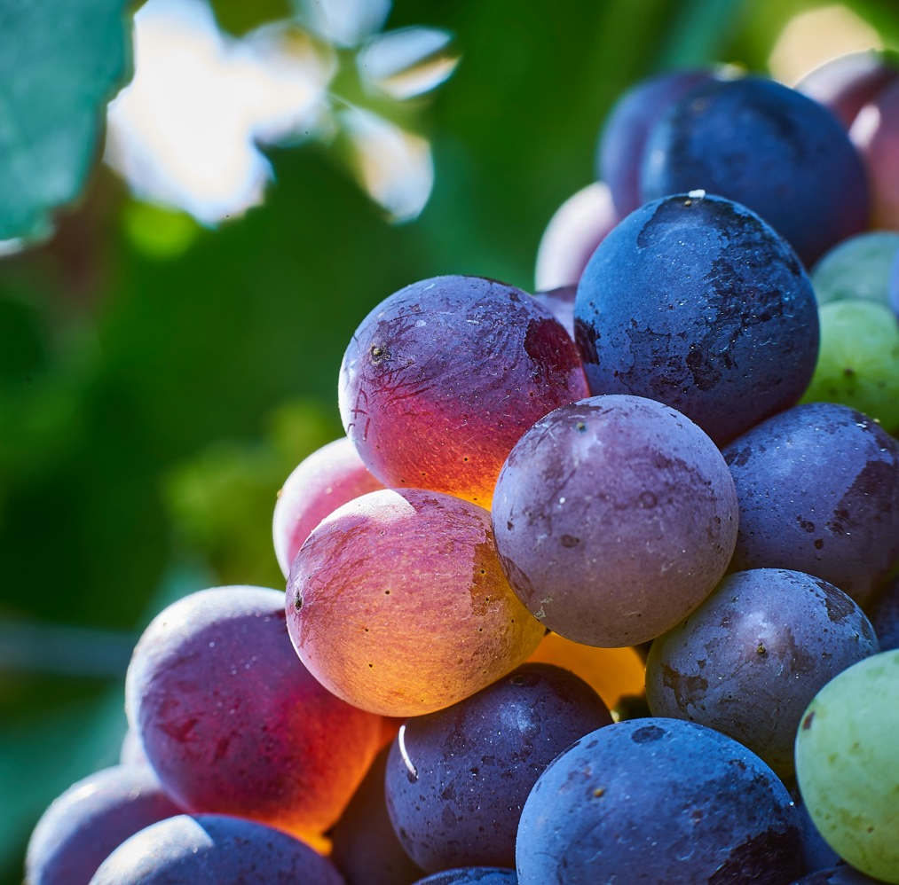
เกรอนาช
การเกิดใหม่ของความคลาสสิค
เป็นหนึ่งในพันธุ์องุ่นดั้งเดิมที่ปลูกในออสเตรเลีย
ออสเตรเลียโด่งดังเรื่องเกรอนาชที่อายุมากที่สุดในโลกจำนวนหนี่ง
เป็นองุ่นตัวรองที่ถูกมองข้ามไปบ้างในช่วงปีแรก ๆ
ปัจจุบันกลับมามีชีวิตใหม่ด้วยว่าผู้ผลิตไวน์ตระหนักในศักยภาพที่น่าตื่นตาตื่นใจ
Notes:
ประเทศออสเตรเลียโด่งดังที่มีองุ่นเกรอนาชที่อายุมากที่สุดในโลก นับย้อนไปได้ตั้งแต่ปี ค.ศ.1850 ด้วยทรัพยากรหายากเช่นนี้ทำให้ผลิตไวน์ที่น่าเหลือเชื่อออกมาได้

Slide 55
สไตล์และคุณลักษณะ
เขตพื้นที่สำคัญ
สไตล์ปัจจุบันหลากหลายตั้งแต่ไวน์เข้มข้นและหนักแน่นไปจนเบาและสดใสขึ้น
บารอสซา แวลลีย์
สภาวะอากาศอุ่นและกลางคืนอากาศเย็น ทำให้ผลิตไวน์แบบเนื้อสัมผัสปานกลางถึงเต็ม มีความเข้มข้นและมีความเป็นผลไม้สีแดงและพริกไทยขาวเด่นชัด ไวน์จีเอสเอ็มเบลนด์มักมีเกรอนาชที่ได้จากต้นองุ่นอายุมากเป็นส่วนผสม
กลิ่นรส
เชอร์รี่
เบอร์รี่
เครื่องเทศ
เกรนาช
ใช้ได้หลายทาง: ทำไวน์แดงแบบใช้องุ่นพันธุ์เดียว, ใช้ในการเบลนด์, ใช้ในไวน์โรเซ่และไวน์ผสมเหล้า
แมคลาเรน เวล
ไวน์เนื้อสัมผัสปานกลางถึงเต็ม มีความเข้มข้นหนักแน่น เครื่องเทศและผลไม้สุกและชุ่มฉ่ำ; จีเอสเอ็มเบลนด์มีเนื้อสัมผัสเต็ม ให้ความรู้สึกชุ่มฉ่ำในปาก มีสารแทนนินละเอียดอ่อนและกลิ่นรสไวน์อ้อยอิ่งในปากแม้กลืนลงคอไปแล้ว
Notes:
เกรอนาชบางทีก็เรียกว่าเป็น พิโนต์ นัวร์แห่งภูมิอากาศอุ่น ทักษะของเกรอนาชคือทำให้ไวน์แดงหรูหรา หอมกรุ่น สีอ่อนลง แต่กลิ่นรสไม่หายไป มีความสดชื่น ผลไม้สดใส และโครงสร้างมีความสมดุล

Slide 56

ชีราซ
หนึ่งตำนานแห่งออสเตรเลีย
องุ่นพันธุ์ที่เป็นสัญลักษณ์แห่งออสเตรเลียและการส่งออกไวน์ที่มีชื่อเสียงที่สุด
ปลูกได้ในเกือบทุกเขตพื้นที่ และมีส่วนในการผลิตไวน์ทั้งหมดเกือบถึงหนึ่งในสี่
ผลิตเพื่อการแสดงออกในแนวกว้าง จากไวน์แดงที่สามารถซื้อหาได้ ดื่มง่าย ไปจนถึงแบบคลาสสิคควรค่าแก่การเก็บ
Notes:
Old vines
First vines -

Slide 57

สไตล์และคุณลักษณะ
เหมาะกับการนำไปเป็นเบลนด์กับ จีเอสเอ็ม, ชีราซ คาแบร์เนต์, ชีราซ วีโอนิเยร์
ภูมิอากาศอุ่น
กลิ่นรสจัดจ้าน ผลไม้สีเข้มชุ่มฉ่ำสดชื่น แทนนินจากความสุกของผลไม้ และเนื้อสัมผัสกลมกล่อม
ภูมิอากาศเย็นกว่า
หรูหรา เข้ากับอาหารได้ดี เนื้อสัมผัสปานกลาง
ชีราซ
กลิ่นรสหลัก
รุ่นเยาว์
เนื้อสัมผัสเข้ม; ผลไม้สีเข้ม รสเข้ม และสุก
รุ่นมีอายุ
แทนนินรสนุ่มขึ้น; คุณลักษณะนวลขึ้น; คุณลักษณะของเครื่องเทศ, ชะเอมเทศ และดิน
ภูมิอากาศอุ่น
ภูมิอากาศเย็น
เชอร์รี่สีเข้ม
ลูกพลัม
ช็อกโกแลต
ผลไม้สีแดงและสุก
Notes:
ชีราซนำไปผลิตเป็นไวน์ที่เนื้อสัมผัสปานกลางถึงเต็ม ด้วยคุณลักษณะโครงสร้างกลิ่นรสต่าง ๆ กัน ขึ้นอยู่กับเขตผลิตไวน์ สภาพภูมิอากาศ อายุต้นองุ่น และเทคนิคการผลิตไวน์ นักดื่มไวน์มากมายชอบชีราซแบบดั้งเดิมที่มาจากภูมิอากาศอุ่น มีกลิ่นรสโดดเด่น รสจัด และชัดเจน ผลไม้ชุ่มฉ่ำสดชื่น เนื้อสัมผัสกลมกล่อมไร้รอยต่อจากแทนนิน จากผลไม้สุกและระดับแอลกอฮอล์สูงที่ได้สมดุลกัน แต่นักดื่มอีกมากมายก็น้อมรับการเปลี่ยนแปลงเรื่องสไตล์ โดยเปลี่ยนไปสู่ชีราซที่ปลูกในภูมิอากาศเย็น ไวน์แถบนี้หรูหรากว่า แสดงออกถึงความบริสุทธิ์ของพันธุ์องุ่น และยอมให้ความโดดเด่นของเขตผลิตไวน์ได้ฉายแววออกมา ไวน์ชีราซของออสเตรเลียที่ดีที่สุดสามารถเก็บไว้ได้หลาย ๆ ปีด้วยความสง่างาม

Slide 58
เขตพื้นที่สำคัญ
เดอะ แกรมเปียนส์
หรูหรา มีรสชาติ และเผ็ดร้อน; สีม่วงเข้มล้ำลึก
แอดิเลด ฮิลส์
ระดับแอลกอฮอล์ปานกลาง, กลิ่นเครื่องเทศและพริกไทย, แทนนินละเอียดและมีความเป็นกรด
อีเดน แวลลีย์
เนื้อสัมผัสแบบปานกลางถึงเต็ม เด่นชัดด้วยเบอร์รี่คลาสสิค เสจ และพริกไทย
บารอสซา แวลลีย์
ชีราซกลิ่นรสจัดจ้านเข้มข้นและคุณลักษณะโดดเด่นและชัดเจน
ฮันเตอร์ แวลลีย์
วิวัฒนาการจนเป็นไวน์แบบปานกลางที่มีรสชาติ ซับซ้อน และเข้ากับอาหารได้ดี
แคนเบอร์รา ดิสตริกต์
ชีราซหรูหราและมีพลัง มีรสจัด สมดุล และกลิ่นรสเต็ม
ชีราซ
แมคลาเรน เวล
เนื้อสัมผัสเต็ม มีคุณลักษณะของผลบลูเบอร์รี่เข้มข้นและช็อกโกแลต
แคลร์ แวลลีย์
หรูหรา, เนื้อสัมผัสเต็มและเข้มข้น มีกลิ่นรสแบล็กเบอร์รี่ ลูกพลัม และชะเอมเทศ
เมาท์ บาร์เกอร์
ชีราซหรูหราและนุ่มราวแพรไหม เด่นชัดด้วยชะเอมเทศ แบล็กเบอร์รี่และเครื่องเทศเผ็ดร้อน

Slide 59
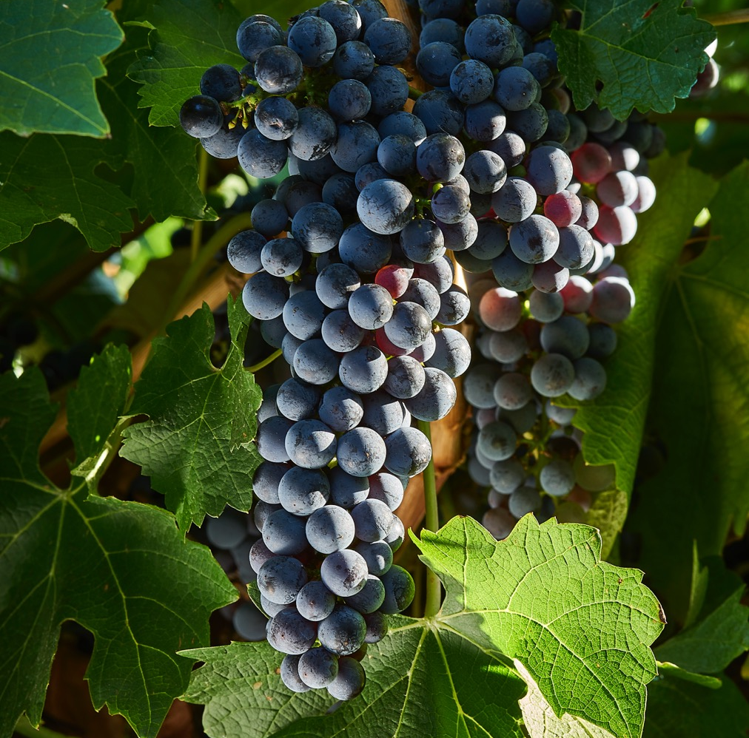
คาแบร์เนต์ โซวีญง
ทรงพลังและควรค่าแก่การเก็บ
เป็นพันธุ์องุ่นที่ปลูกมากที่สุดเป็นอันดับที่ 3 ในออสเตรเลีย
เป็นที่รู้จักเรื่องความเข้มของสี กลิ่นรส ความเป็นกรดและสารแทนนิน และความสามารถในการเก็บได้หลายทศวรรษ
เป็นส่วนสำคัญของประวัติศาสตร์และความสำเร็จของไวน์มากมายของออสเตรเลีย
เติบโตได้ดีที่สุดในเขตพื้นที่อุ่นไปจนถึงแห้งและเย็น

Slide 60
สไตล์และคุณลักษณะ
ออสเตรเลียเป็นที่รู้จักเรื่องคาแบร์เนต์เข้มข้นและเนื้อสัมผัสเต็ม แต่ก็ผลิตสไตล์ที่เนื้อสัมผัสปานกลางและเน้นแทนนินด้วย
ประสพความสำเร็จทั้งไวน์ที่ทำจากองุ่นพันธุ์เดียว และไวน์เบลนด์คลาสสิคที่มีความโดดเด่น
รุ่นเยาว์
แทนนินแน่น ความเป็นกรดสูง กลิ่นรสจากผลแคสซีส, แบล็กเบอร์รี่ และสมุนไพรต่าง ๆ
กลิ่นรส
คาแบร์เนต์ โซวีญง
แบล็กเบอร์รี่
เชอร์รี่
มิ้นท์ (สะระแหน่)
รุ่นมีอายุ
แทนนินละมุนนุ่มนวล มีคุณลักษณะของไม้ซีดาร์ ยาสูบ ดิน และโกโก้
Notes:
คาแบร์เนต์ของออสเตรเลียเก็บไว้นานได้ดีกว่าไวน์ชนิดอื่นเป็นส่วนมาก การเก็บไวน์คาแบร์เนต์ทำให้มีการพัฒนากลิ่นรสและเปิดตัวเมื่อพร้อมดื่ม ตัวอย่างของคาแบร์เนต์คุณภาพสูงจะมีโครงสร้างสารแทนนิน ความเข้มข้น และความซับซ้อนที่จะทำให้เก็บได้นานหลายทศวรรษ

Slide 61
เขตพื้นที่สำคัญ
คูนาวาร์รา
ไวน์คาแบร์เนต์มีความซับซ้อนและทรงพลัง; เนื้อสัมผัสปานกลางถึงเต็ม พร้อมกับกลิ่นรสเข้มข้นของแบล็กเคอร์แรนต์, ลูกหม่อน, ลูกพลัม, แบล็กเบอร์รี่ และเชอร์รี่สีเข้ม
มาร์กาเรต ริเวอร์
ไวน์มีเนื้อสัมผัสปานกลางไปจนเต็ม; เนื้อสัมผัสเข้มข้นกว่าและกลมกล่อมกว่าไวน์ของคูนาวาร์รา; มีคุณลักษณะของผลบลูเบอร์รี่สีเข้ม และมีกลิ่นใบกระวาน ช่อสมุนไพรหลากชนิด และเครื่องเทศแบบแห้ง
แลงฮอร์น ครีก
คาแบร์เนต์ โซวีญง
ไวน์เต็มไปด้วยกลิ่นรสเข้ม มีเนื้อสัมผัสเต็ม ด้วยสารแทนนินนุ่มนวล และกลิ่นรสของผลไม้สีเข้มสุกงอม สไตล์ที่เป็นเอกลักษณะจะผสมชีราซของออสเตรเลียกับคาแบร์เนต์

Slide 62
พันธุ์องุ่น ทางเลือก
นวัตกรรมและ ความหลากหลาย
พันธุ์องุ่นเมดิเตอร์เรเนียนทางตอนใต้เหมาะกับสภาพภูมิอากาศ อาหาร และไลฟ์สไตล์ของออสเตรเลียเป็นอย่างมาก
มีการนำพันธุ์องุ่นทางเลือกไปปลูกเพิ่มขึ้นทุก ๆ ปี
พันธุ์องุ่นทางเลือกมีสัดส่วนเพียง 4% ขององุ่นที่ปลูกในไร่และนำไปผลิตไวน์ แต่ดึงดูดความสนใจในวงกว้างทั่วโลก
Notes:
จิตวิญญาณแห่งการทดลองได้ผุดขึ้นในวงการไวน์ของออสเตรเลีย ตั้งแต่ผู้ปลูกองุ่นเพื่อผลิตไวน์ยุคอาณานิคมได้ปลูกองุ่นเป็นครั้งแรกในช่วงปี ค.ศ. 1800 แต่ปัจจุบัน มีความกระหายอยากในการปลูกพันธุ์องุ่นทางเลือก ผู้ผลิตไวน์แนวสร้างสรรค์มาผนวกกับความกระหายใคร่ใฝ่หาสิ่งใหม่จากผู้บริโภค จึงหมายถึงว่า การผลิตไวน์จากพันธุ์องุ่นทางเลือก เป็นตัวกำหนดการตัดสินใจทางธุรกิจหากจะทำธุรกิจอย่างชาญฉลาด

Slide 63
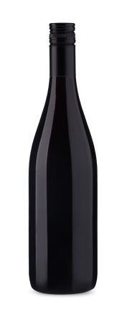


พันธุ์องุ่น
กำลังรุ่ง
ฟิอาโน :
กลิ่นหอม สดชื่น และออกเปรี้ยวและไม่หวาน; กลิ่นรสเป็นแบบผลไม้ตระกูลส้มและมะนาวไปจนถึงเฮเซลนัท
เนบบิโอโล :
บริสุทธิ์แบบผลไม้และสดชื่นไปจนทรงพลัง เก็บมานาน และมีค่าควรแก่การเก็บ
ซานโจเวเซ :
สารแทนนินแน่น; ความหอมของลูกพลัม เชอร์รี่ สมุนไพรเด่นชัด
ฟิอาโน
เนบบิโอโล
ซานโจเวเซ
กรูเนอร์ เวลท์ลีเนอร์ :
กลิ่นหอมสดชื่น; ค่อนข้างดราย มีรสชาติ และมีความเป็นผลไม้อยู่บ้าง
เนโร ดาโวลา :
เนื้อสัมผัสปานกลาง ความเป็นกรดธรรมชาติให้ความสดชื่น สารแทนนินมาก เข้ากับอาหารได้ดี
เวอร์เมนติโน :
สดชื่นถึงมีเนื้อสัมผัส; อัลมอนด์ ผลไม้ตระกูลส้มและมะนาว แอปเปิ้ลเขียว และ ‘ละอองทะเล’ เด่นชัด
กรูเนอร์ เวลท์ลีเนอร์
เนโร ดาโวลา
เวอร์เมนติโน
GRÜNER VELTLINER

Slide 64
ไวน์ออสเตรเลีย:
หลากหลาย ดั่งประเทศที่ผลิต
ประเด็นสำคัญควรจดจำ
มีการปลูกองุ่นเป็นครั้งแรกที่ประเทศออสเตรเลียเมื่อปี ค.ศ. 1788, ปัจจุบันมี 65 เขตพื้นที่ผลิตไวน์ ปลูกองุ่นมากกว่า 100 สายพันธุ์
สภาพภูมิอากาศและดินของประเทศออสเตรเลียมีความหลายหลายแบบสุดโต่ง และมีการผลิตไวน์ทั่วทั้งประเทศ แม้ว่าจะหนาแน่นแถบตะวันออกเฉียงใต้และตะวันตกเฉียงใต้
ประเทศออสเตรเลียเป็นผืนแผ่นดินกว้างใหญ่ไพศาลมีอายุมากกว่า 100 ล้านปี ดินบางส่วนเป็นดินโบราณอายุมากที่สุดในโลก ดินแตกต่างกันมากทั้งระหว่างเขตพื้นที่และในเขตพื้นที่เดียวกัน

Slide 65
อิทธิพลจากทะเล เส้นรุ้งและพื้นที่สูงต่ำล้วนแล้วแต่ทำให้เกิดความหลากหลายทางภูมิอากาศที่น่าประหลาดใจ มีตั้งแต่พื้นที่แบบภูเขา พื้นที่แบบเมดิเตอร์เรเนียน ไปจนโซนอากาศร้อน ไปจนศูนย์กลางแห่งอากาศแห้ง
แต่ละพื้นที่ใน 65 เขตพื้นที่มีคุณลักษณะและไวน์สไตล์เฉพาะของตนเอง โดยทั่วไป ไวน์ระดับพรีเมี่ยมคุณค่าสูงกว่าจะมาจากเขตพื้นที่ภูมิอากาศเย็นกว่าและเล็กกว่า
องุ่นพันธุ์ที่สำคัญที่สุดของออสเตรเลียและไวน์สไตล์ต่าง ๆ ได้แก่ ไวน์แบบมีฟอง, รีสลิง, เซมิลยง, ชาร์ดอนเนย์, พิโนต์ นัวร์, เกรอนาช, ชีราซ และ คาแบร์เนต์ โซวีญง
พันธุ์องุ่นทางเลือกส่วนใหญ่เป็นพันธุ์องุ่นแถบเมดิเตอร์เรเนียน ซึ่งกำลังเจริญเติบโตและได้รับความนิยม ช่วยเพิ่มความหลากหลายให้กับไวน์ออสเตรเลีย

Slide 66
ขอบคุณ
Notes:
หากต้องการเรื่องราวนำเสนอพร้อมเครื่องมือและทรัพยากรข้อมูล สามารถศึกษาค้นคว้าได้ที่เว็บไซต์ www.australianwinediscovered.com
หรือหากมีคำถาม สามารถติดต่อทางอีเมล์ได้ที่ discovered@wineaustralia.com

Slide 67
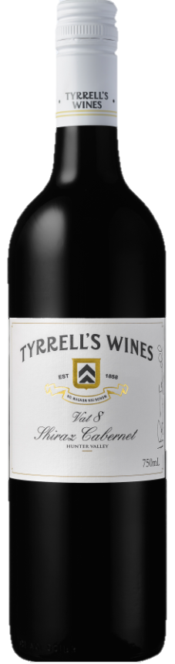
ใส่ชื่อไวน์ที่นี่
ใส่ชื่อสถานที่ตรงนี้
ใส่ข้อมูลอื่นๆ ตรงนี้

